Slide 1

15 LET MAS
HOSTINEC U HUBÁLKŮ, 22. LISTOPADU 2022

Slide 2
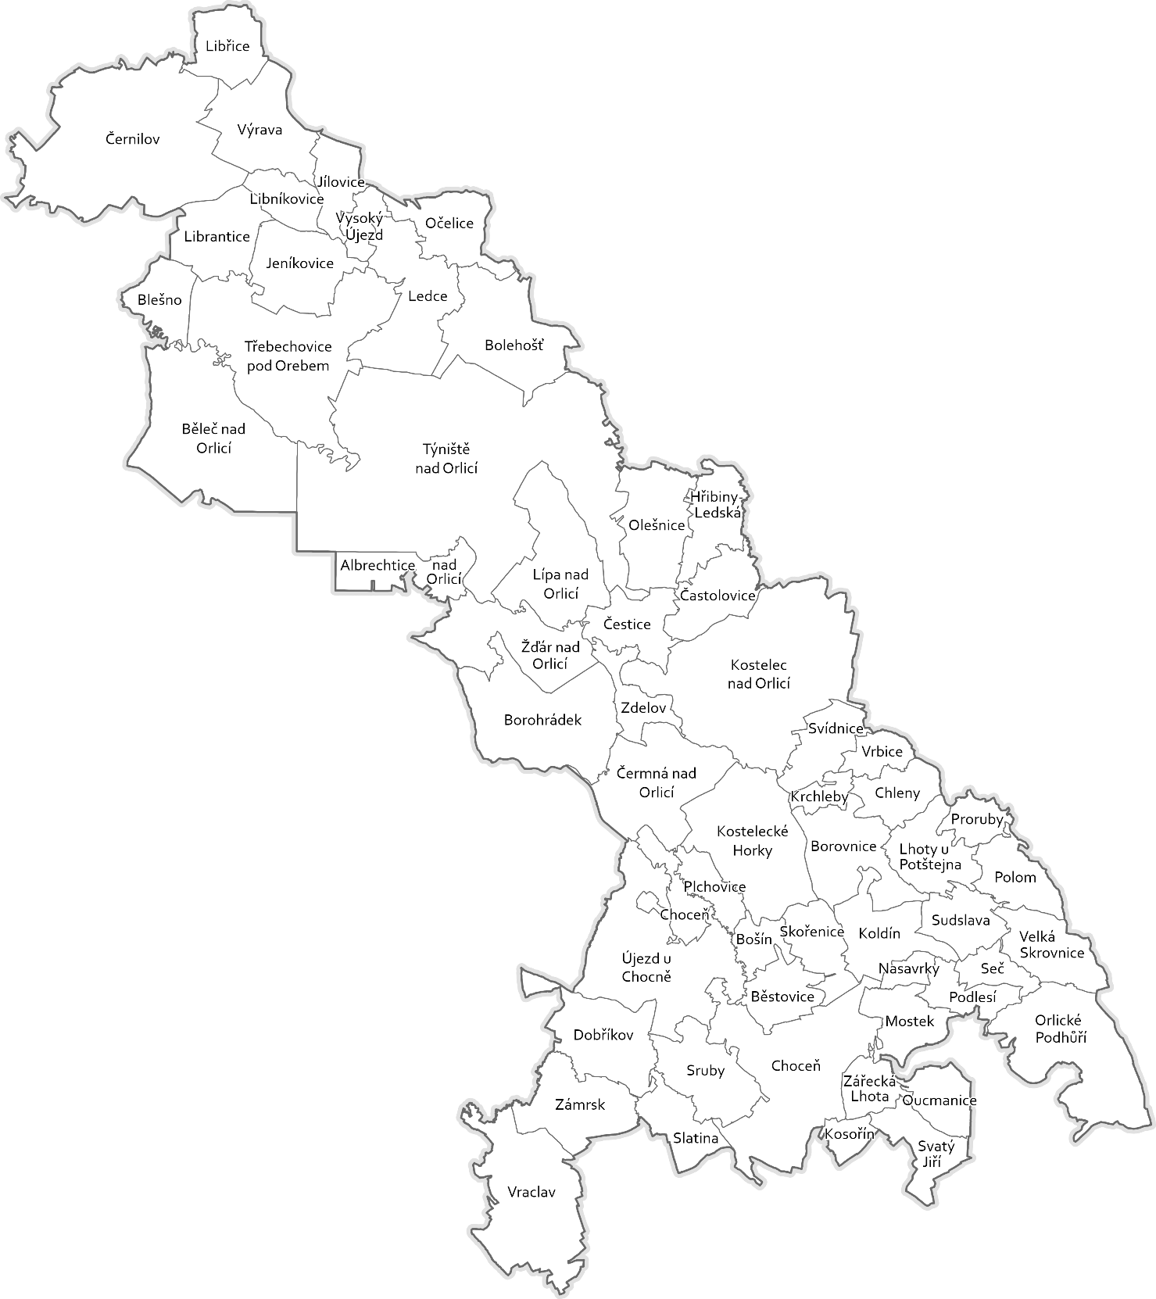
Co je to ta MAS?
Sdružuje podle principu partnerství a v Leaderovském duchu venkovské podnikatele, hospodáře, spolky a obce s cílem dosáhnout lepšího rozvoje venkova v kraji tří Orlic.
Region o rozloze 475km² leží na pomezí Královéhradeckého a Pardubického kraje na území 58 obcí s celkovým počtem asi 51 300 obyvatel.

Slide 3
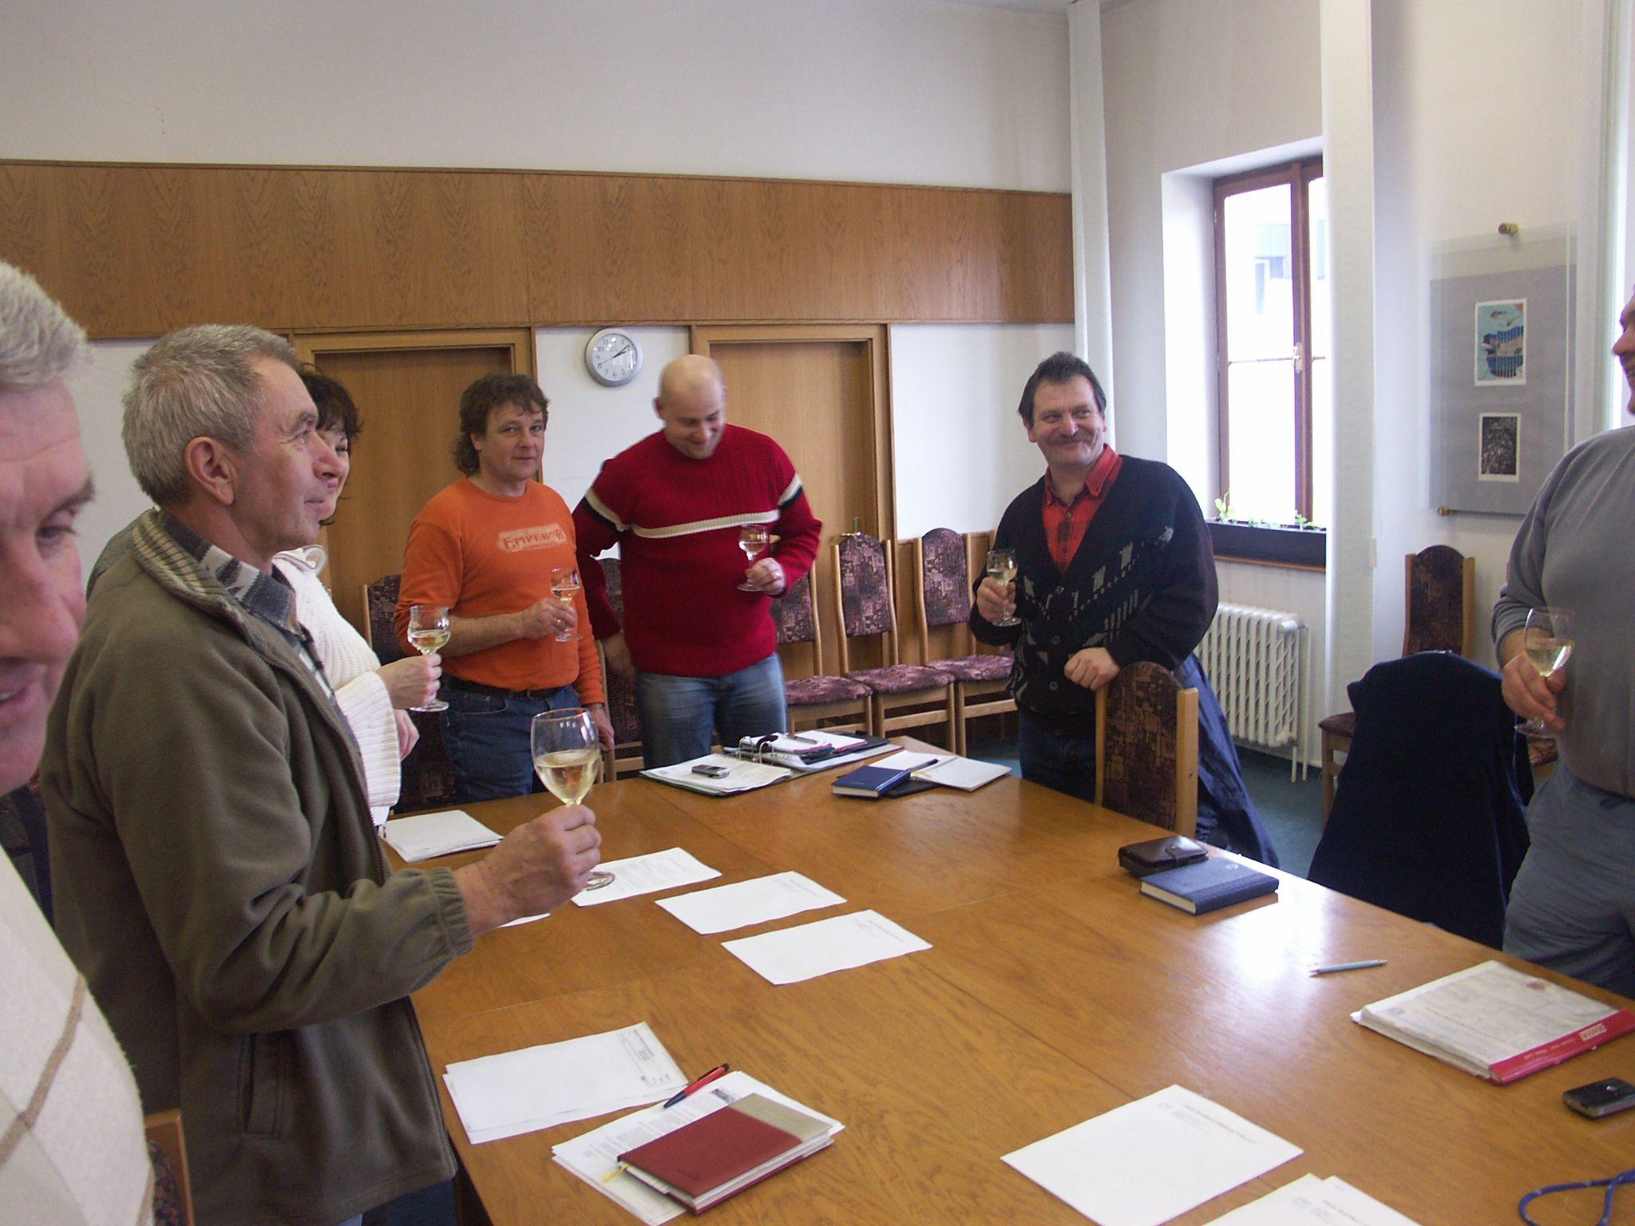
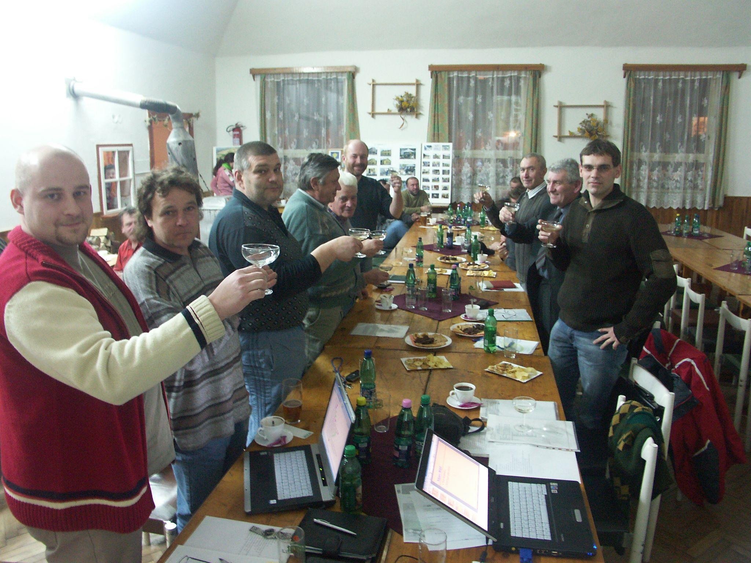
Založení
MAS byla založena díky velkému nasazení, nadšení Petra Kulíška, s vírou, že MASky budou mít budoucnost.
Byla zvolena forma obecně prospěšné společnosti, která byla 12. dubna 2007 zapsána do rejstříku.
Nyní v čele stojí předsedkyně Správní rady Iva Jelínková.

Slide 4
Zakladatelé
Veřejný sektor: Obec Vrbice
Obec Čermná nad Orlicí
Neziskový sektor: INEX – SDA Kostelecké horky
Podnikatelský sektor: Zdeněk Brýdl Ondřej Podstavek
Josef Vanický ADEVA – školní jídelny, spol. s r.o.
FARMA MORAVEC, s.r.o. AGROSPOL Bolehošť, a.s.
Kovolitectví, s.r.o. ZOPOS Přestavlky, a.s.

Slide 5
Členové
V současné době má MAS 56 členů
26 členů z veřejného sektoru
9 členů z neziskové sektoru
21 členů z podnikatelského sektoru
členství je otevřené všem zájemcům.

Slide 6
DOPAD NA ÚZEMÍ
DOTACE PRO ŽADATELE:
LEADER ČR 2007 – podpořeno 7 projektů v hodnotě 2.481.000,-
OBDOBÍ 2007–2013 – 95 projektů v celkové hodnotě dotace 22 963 039,- Kč.
OBDOBÍ 2014–2020 – 278 projektů v hodnotě 117 350 750,95 Kč
2021+ – alokace cca 140 mil.
DALŠÍ PROJEKTY MAS S DOPADEM NA ÚZEMÍ
2007–2013 – 12 projektů, např. spolupráce mezi MAS, projekty zaměřené na tvorbu regionálních učebnic
2014–2020 – 9 projektů, zaměřené na podporu vzdělání a příměstské tábory
v hodnotě 43 865 864,-Kč
2021+ – zatím podpořen 1 projekt na podporu komunitní sociální práce

Slide 7
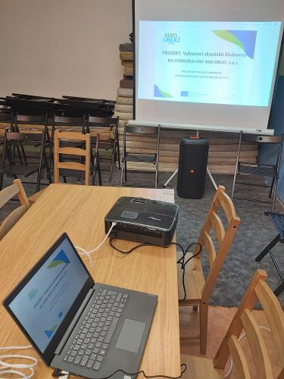
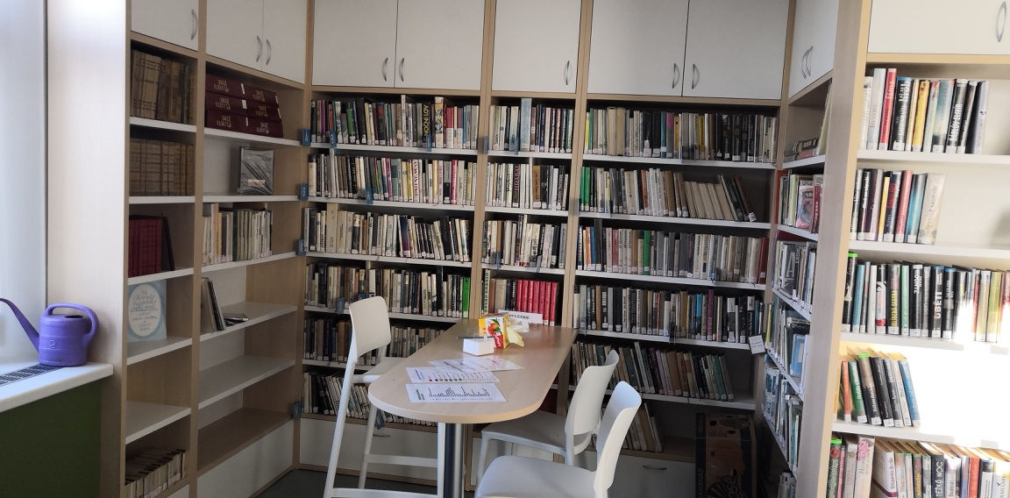
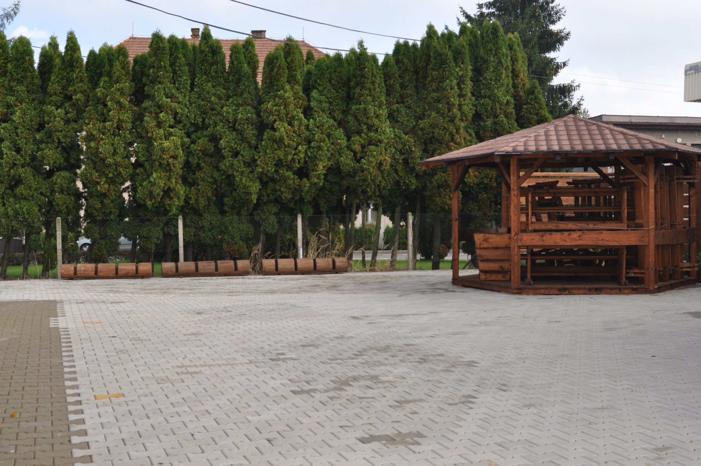
PODPOROVANÉ OBLASTI
VEŘEJNÁ PROSTRANSTVÍ – 13 projektů v hodnotě 3 809 500,01 Kč
KNIHOVNY – 5 projektů v hodnotě 3 218 837,22 Kč
SPOLKOVÝ ŽIVOT – 52 projektů v hodnotě 11 198 202,00 Kč

Slide 8
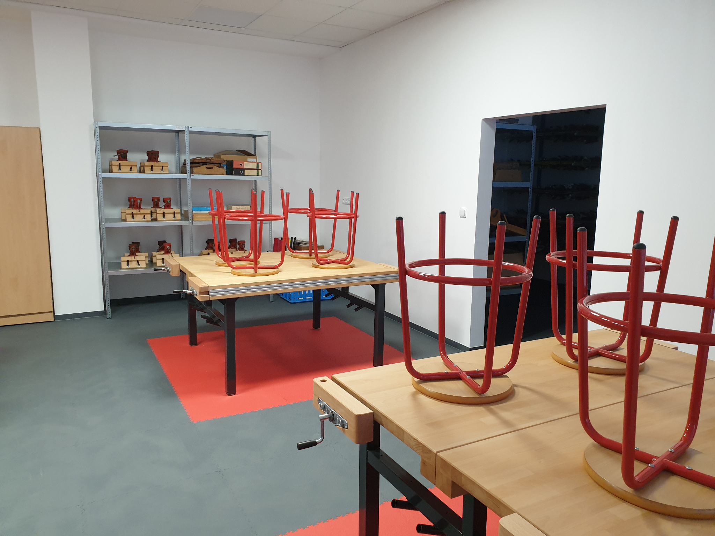
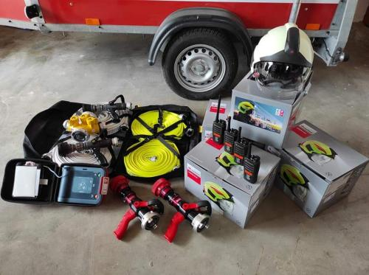
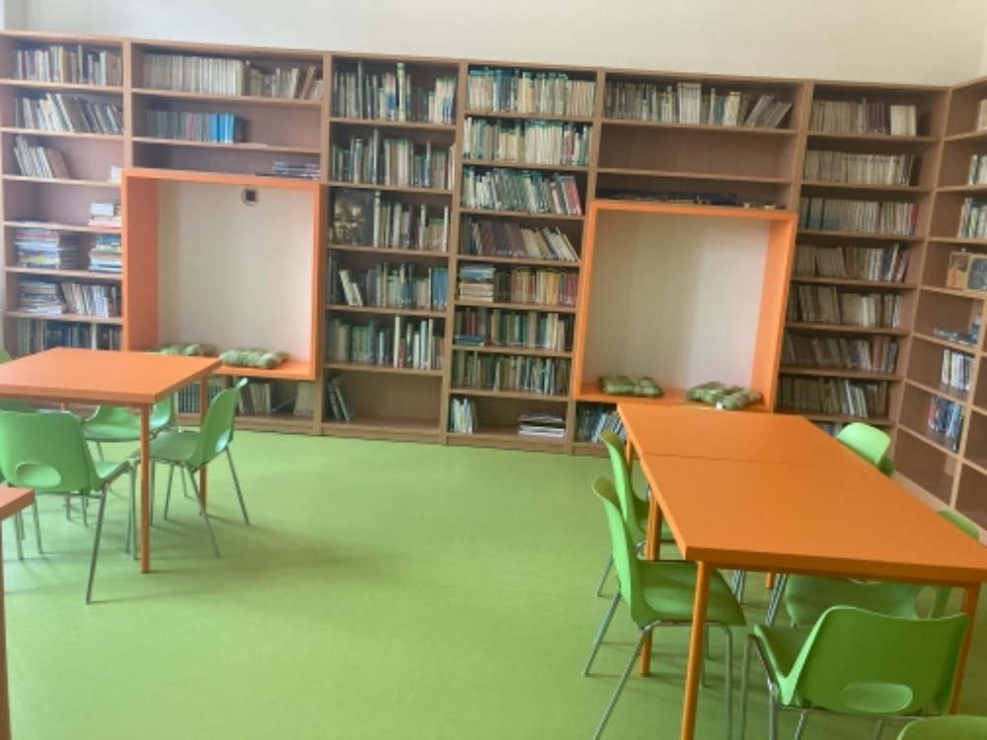
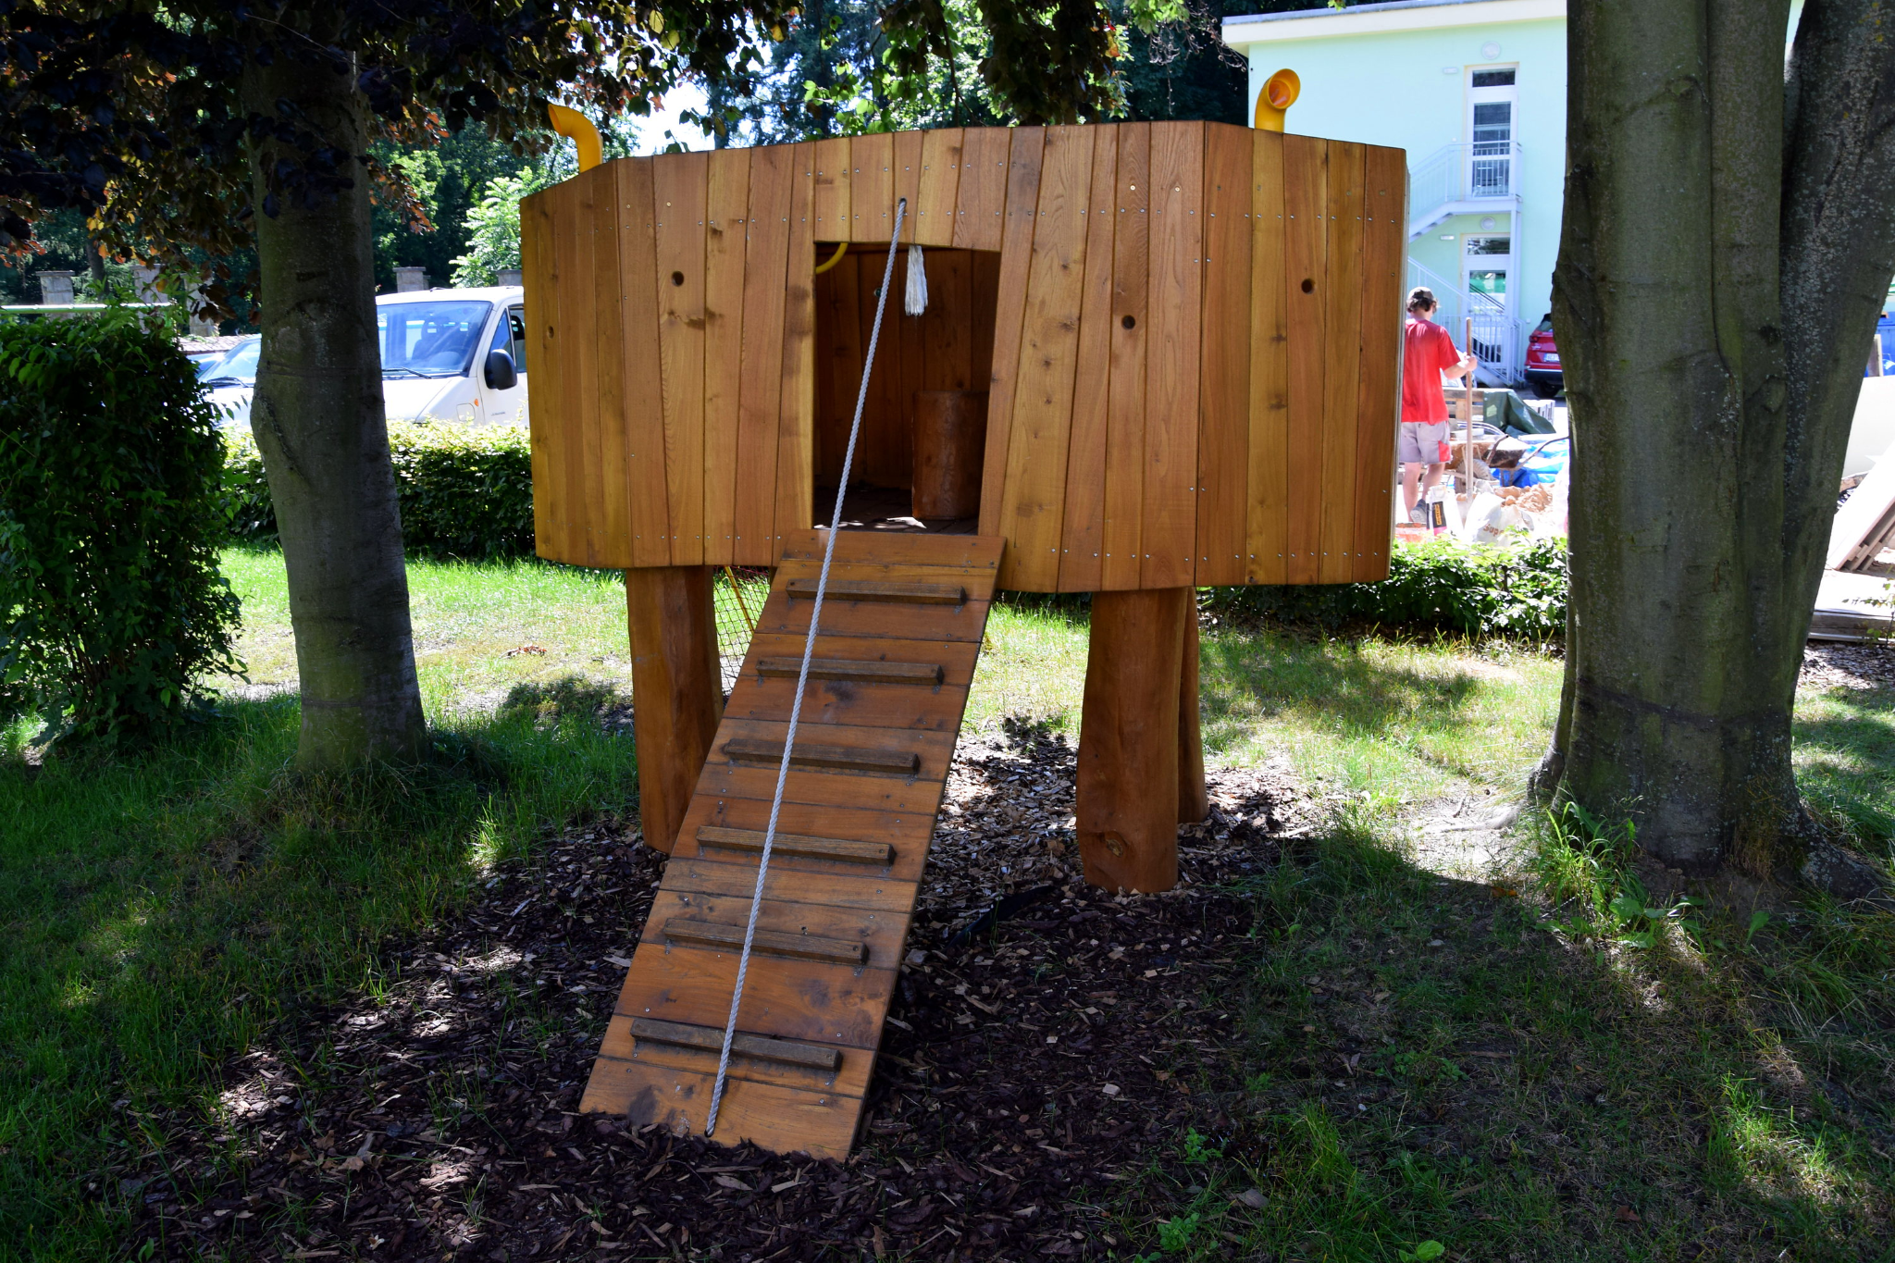
PODPOROVANÉ OBLASTI
CESTOVNÍ RUCH – 9 projektů v hodnotě 2 781 869,66 Kč
HASIČI – 12 projektů v hodnotě 2 007 069,00 Kč
ŠKOLKY, ŠKOLY – 66 projektů v hodnotě 34 929 429,92 Kč

Slide 9
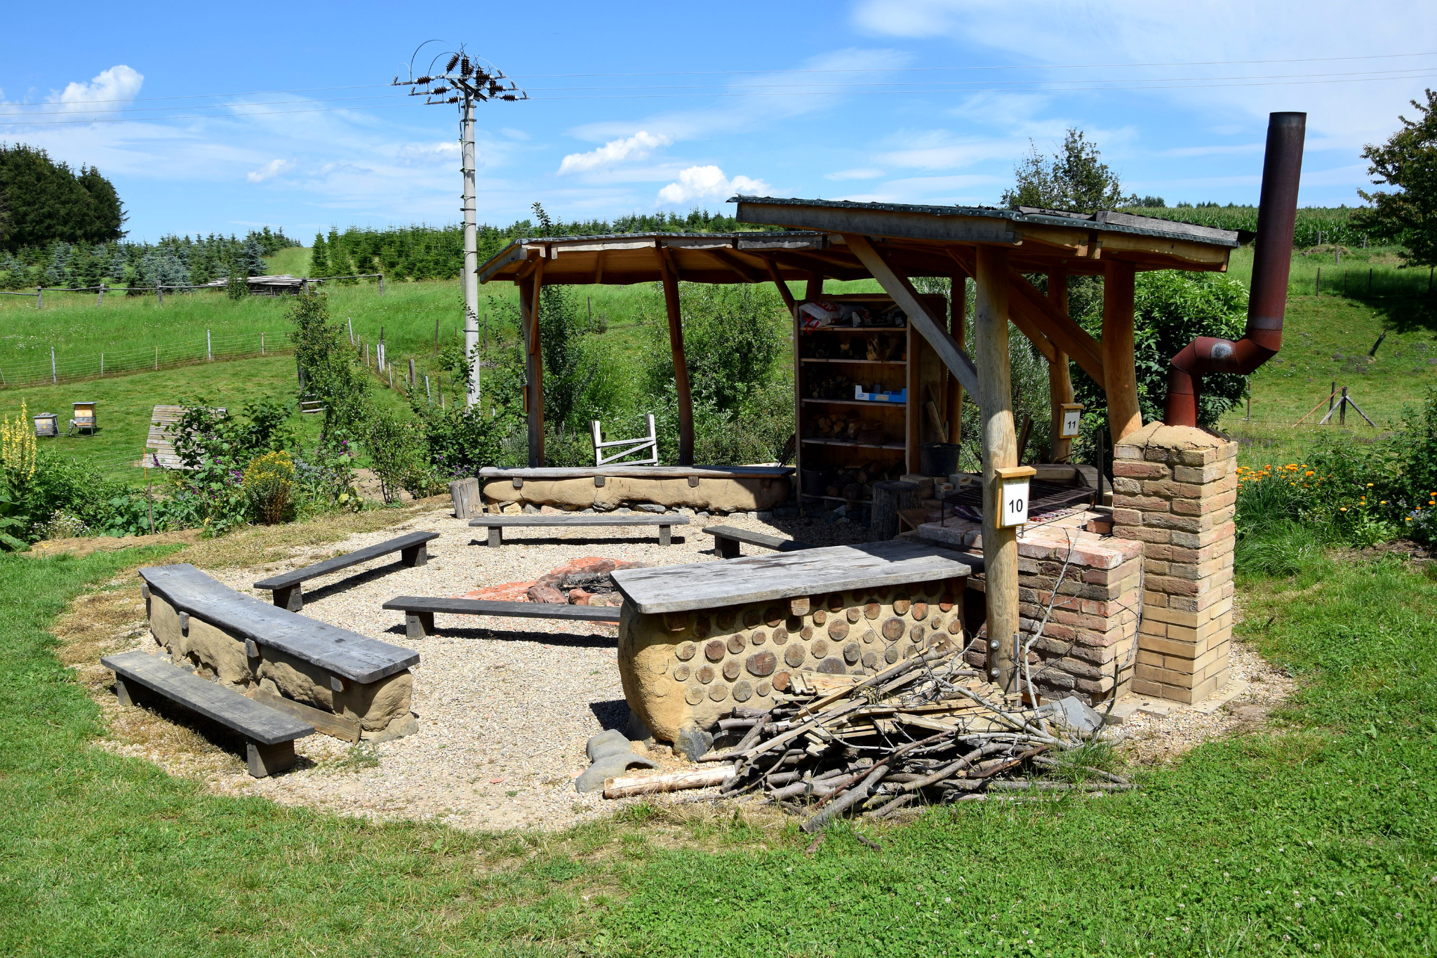
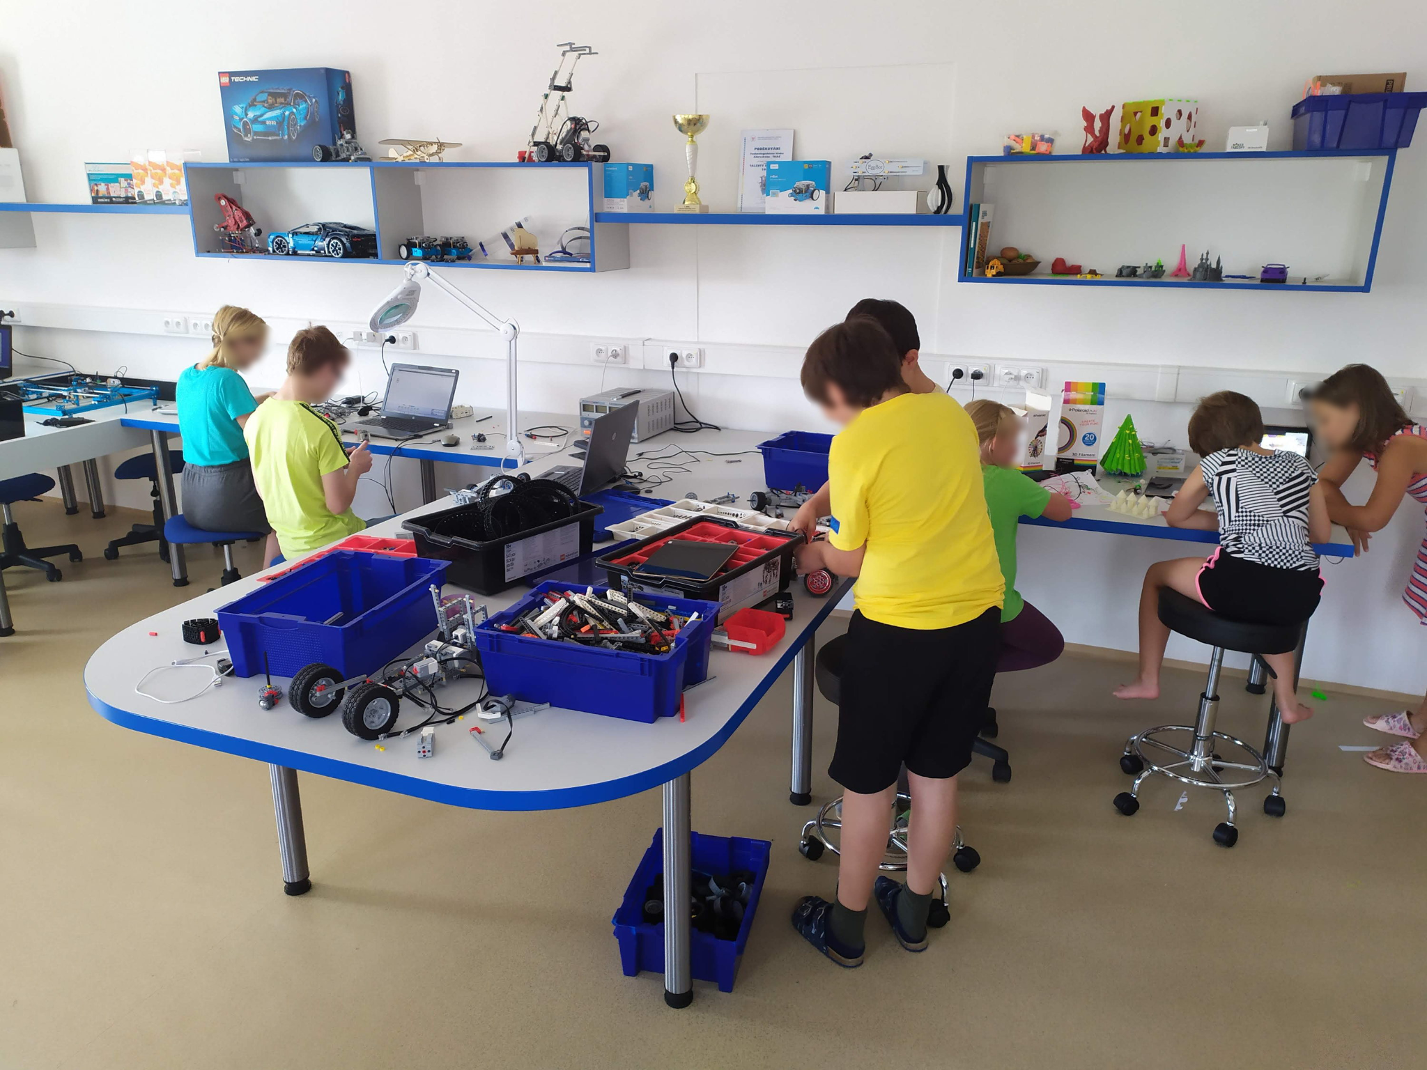
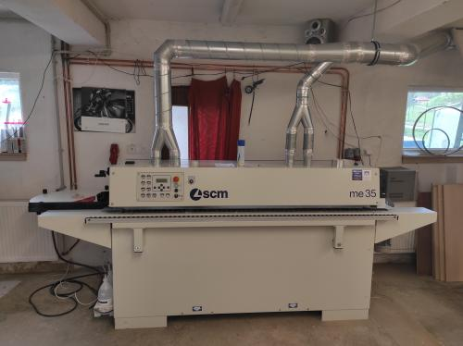
PODPOROVANÉ OBLASTI
NEFORMÁLNÍ VZDĚLÁVÁNÍ – 5 projektů v hodnotě 4 502 155,-Kč
POMŮCKY DO ŠKOL – 28 projektů v hodnotě 827 063,95 Kč
PODNIKÁNÍ – 30 projektů v hodnotě 7 378 973,00 Kč

Slide 10
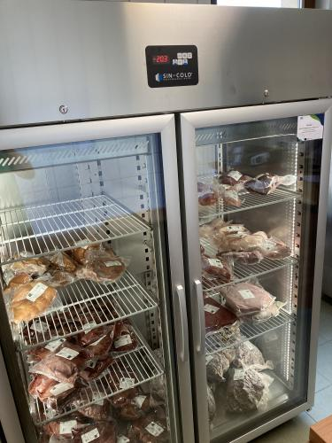
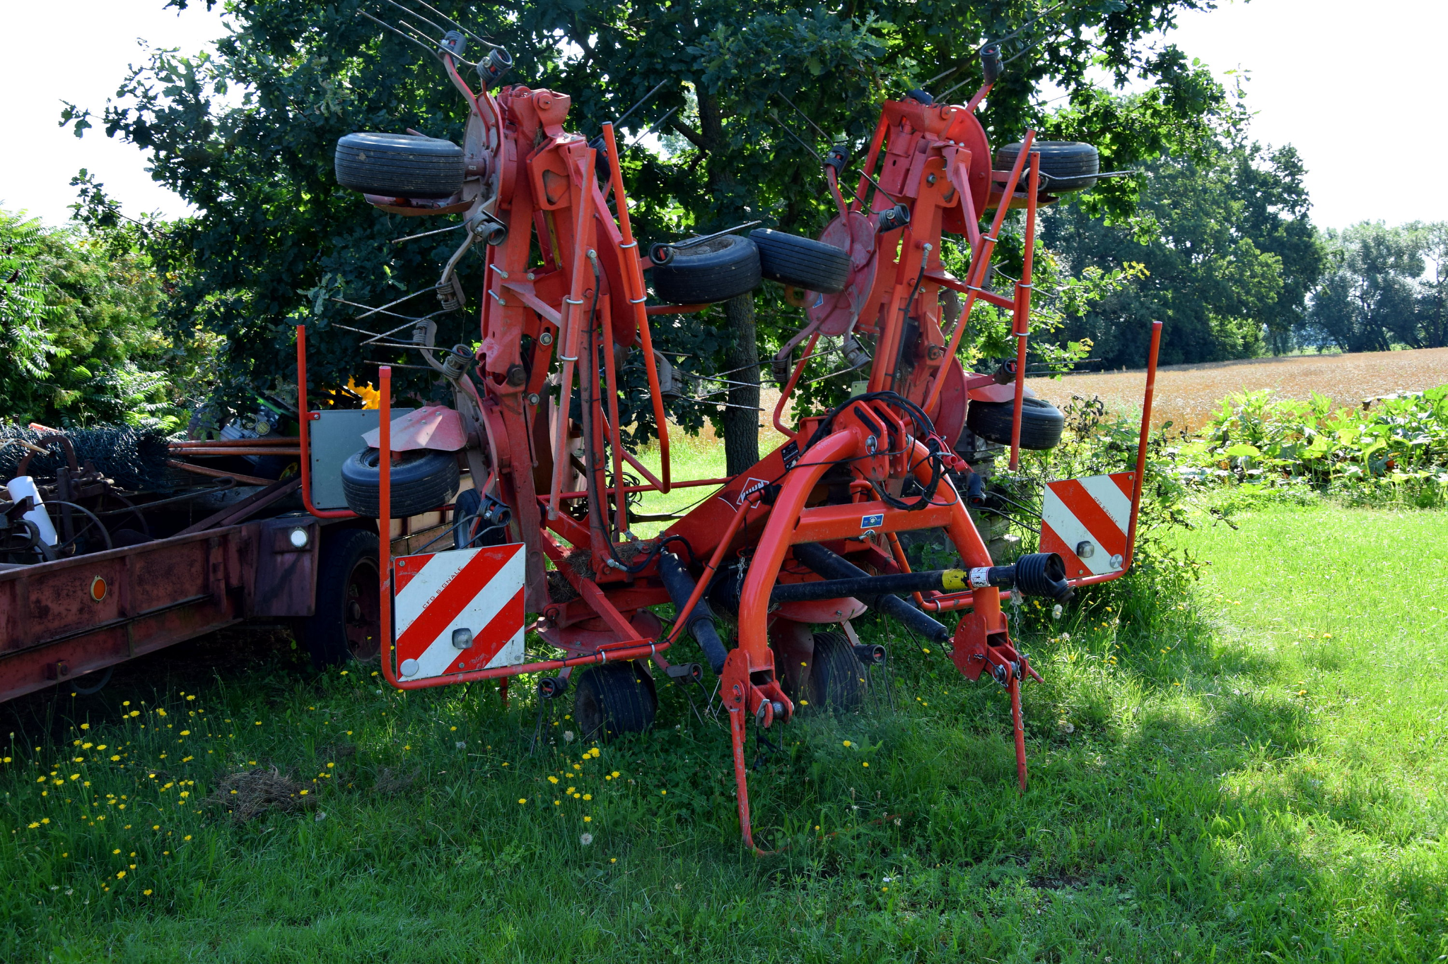
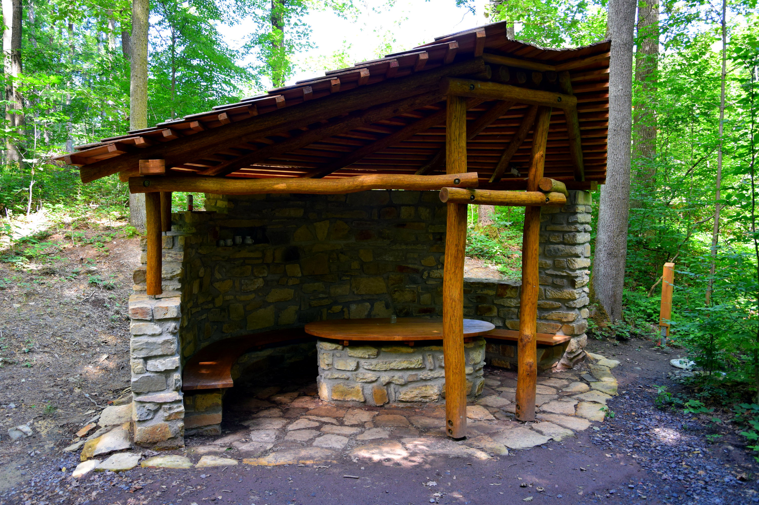
PODPOROVANÉ OBLASTI
PRODUCENTI – 15 projektů v hodnotě 5 065 532,00 Kč
ZEMĚDĚLCI – 45 projektů v hodnotě 8 896 804,17 Kč
STEZKY – 16 projektů v hodnotě 6 114 113,00 Kč

Slide 11
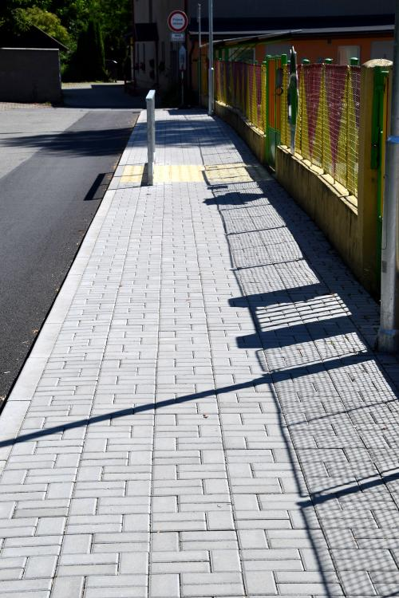
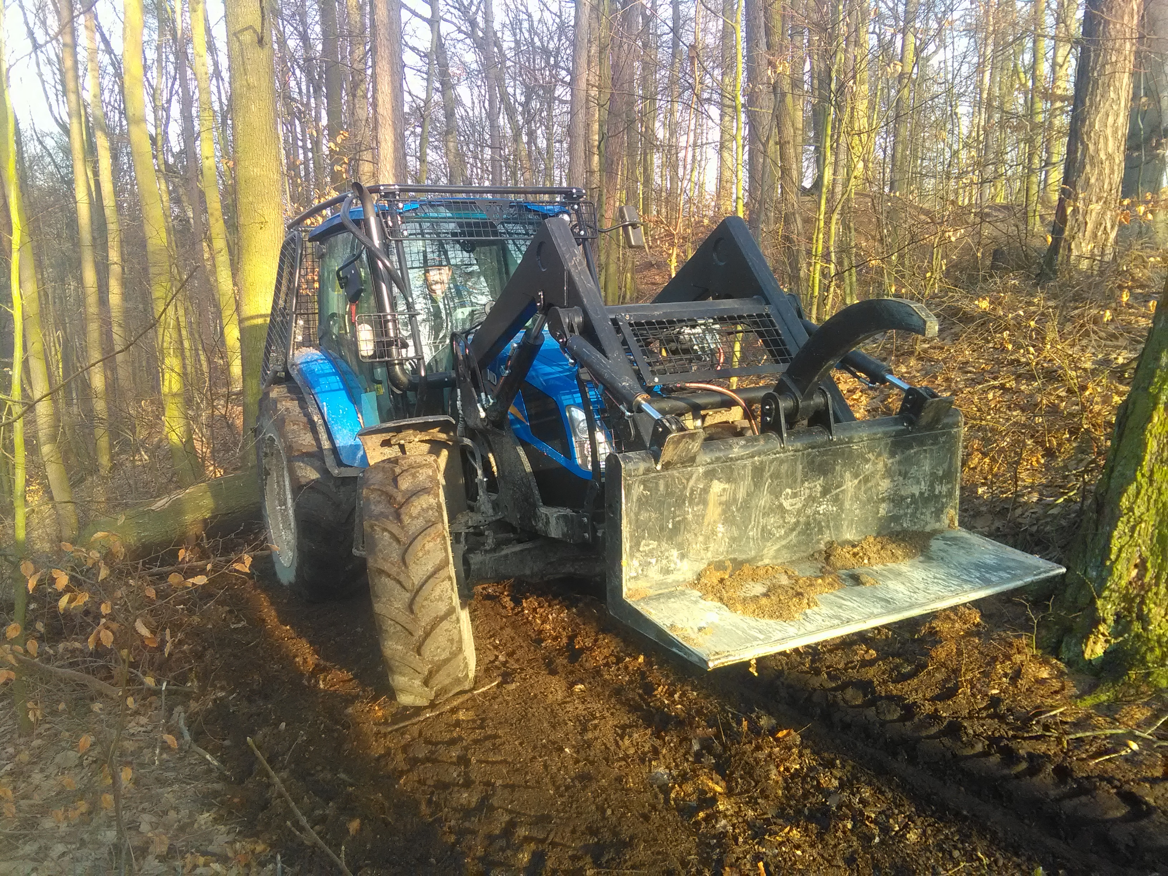
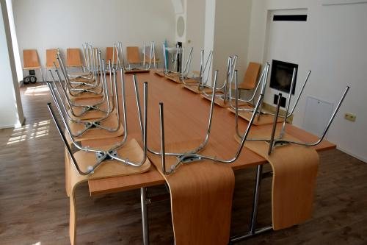
PODPOROVANÉ OBLASTI
CHODNÍKY A CYKLOSTEZKY – 20 projektů v hodnotě 18 812 446,30 Kč
LESNICTVÍ – 5 projektů v hodnotě 2 480 480,00 Kč
KOMUNITNÍ CENTRA – 8 projektů v hodnotě 10 974 440,24 Kč

Slide 12
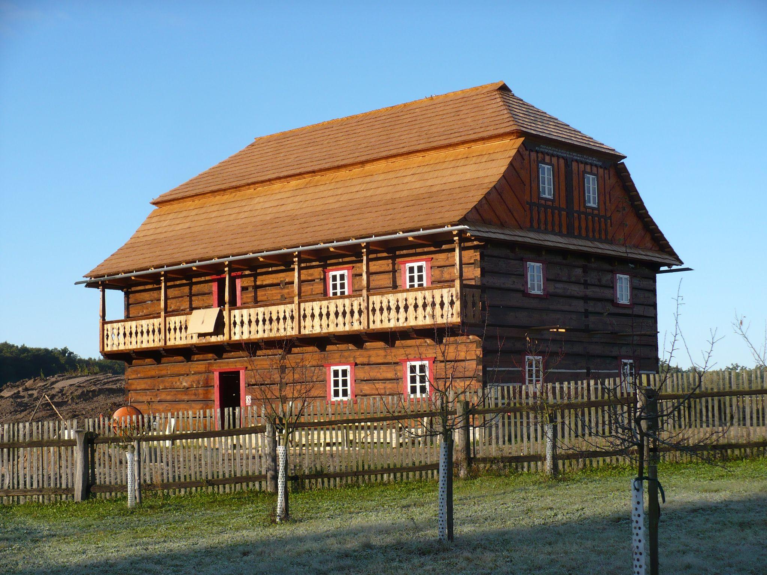
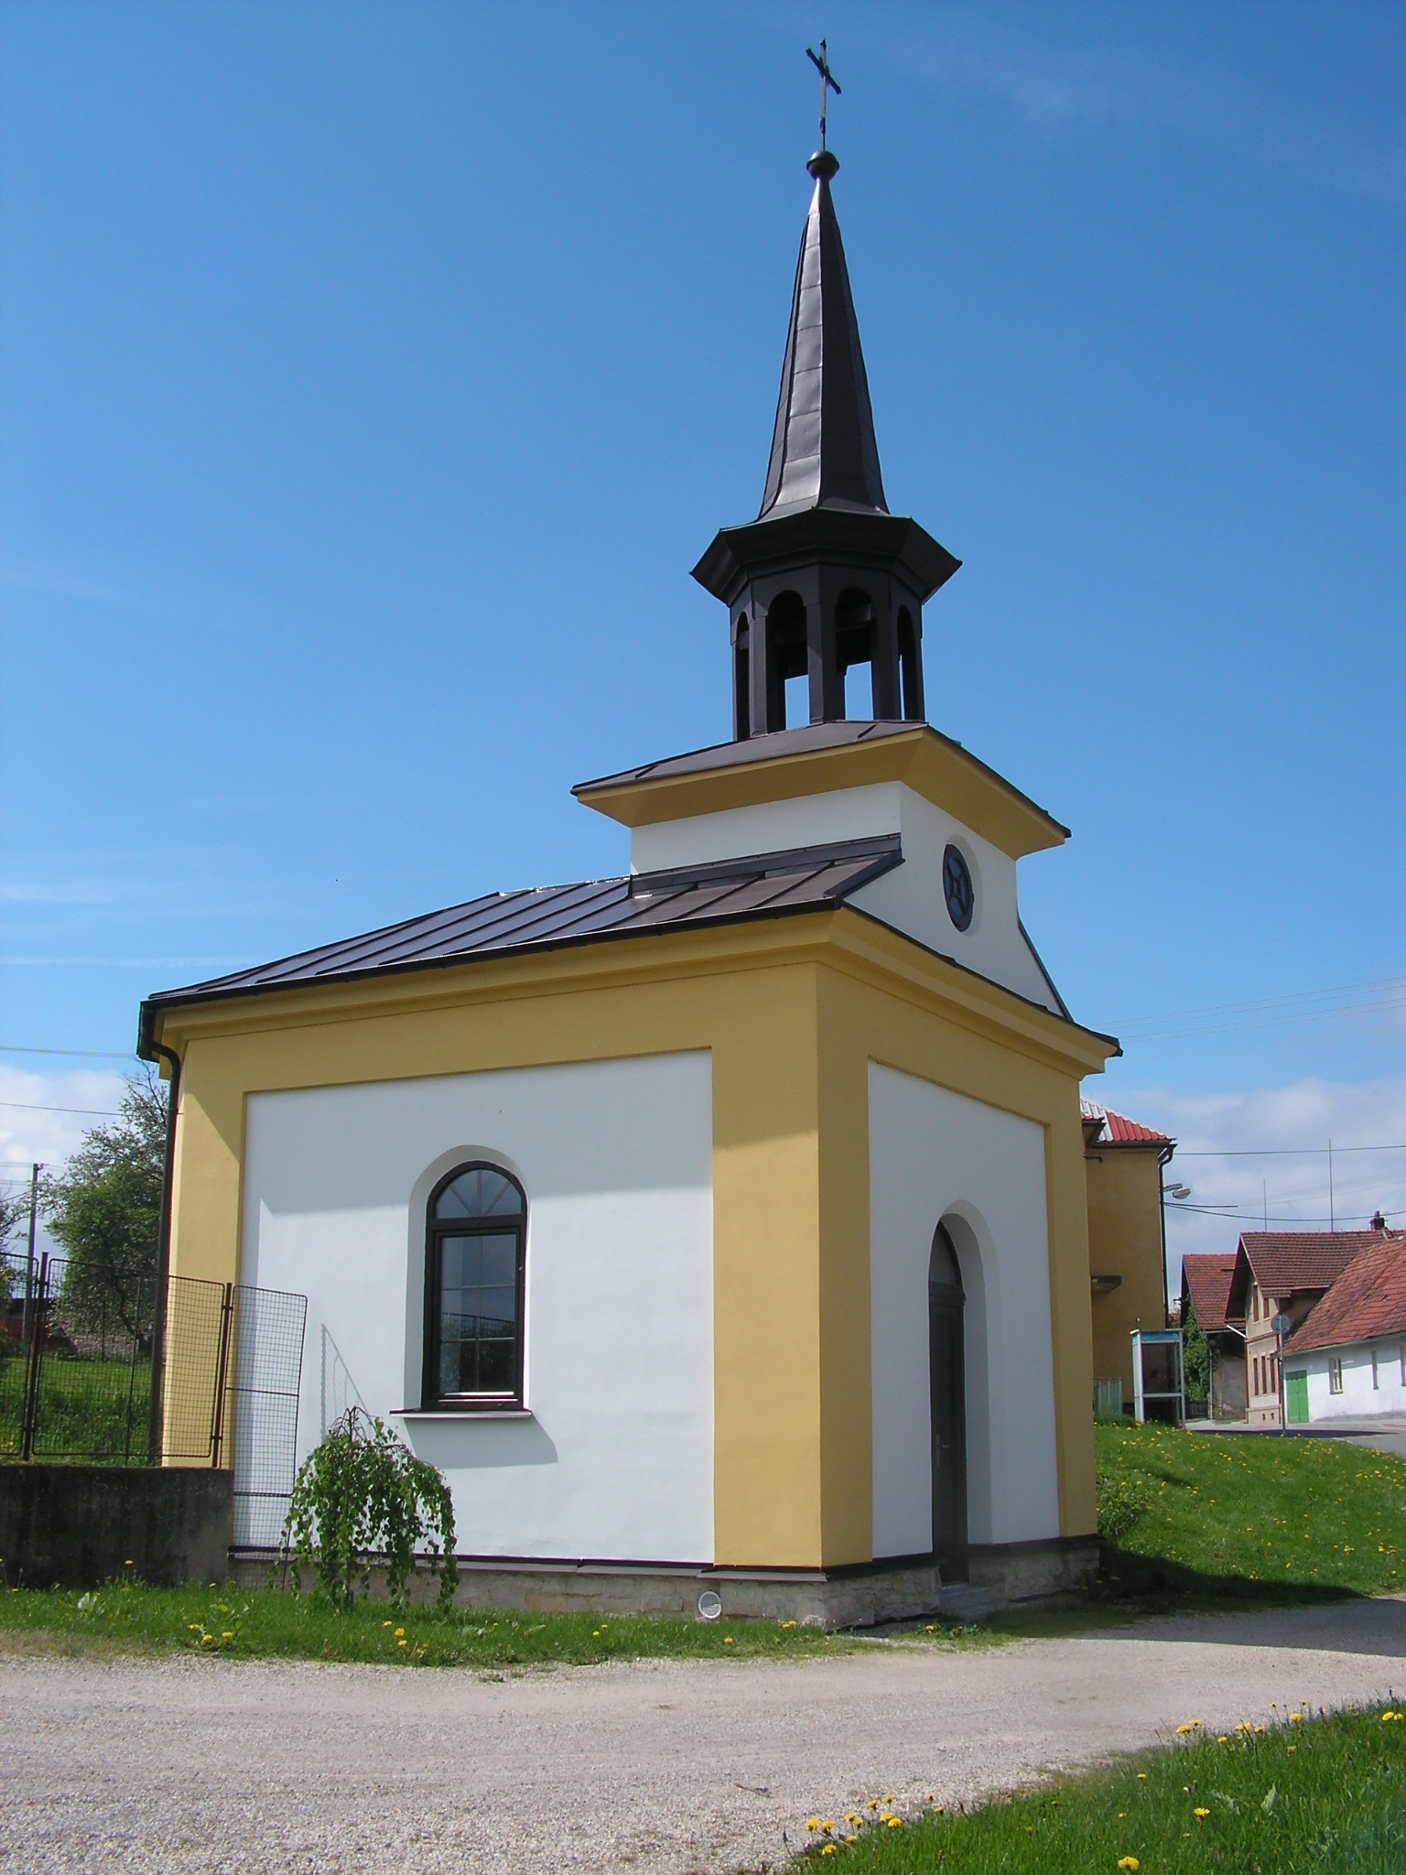
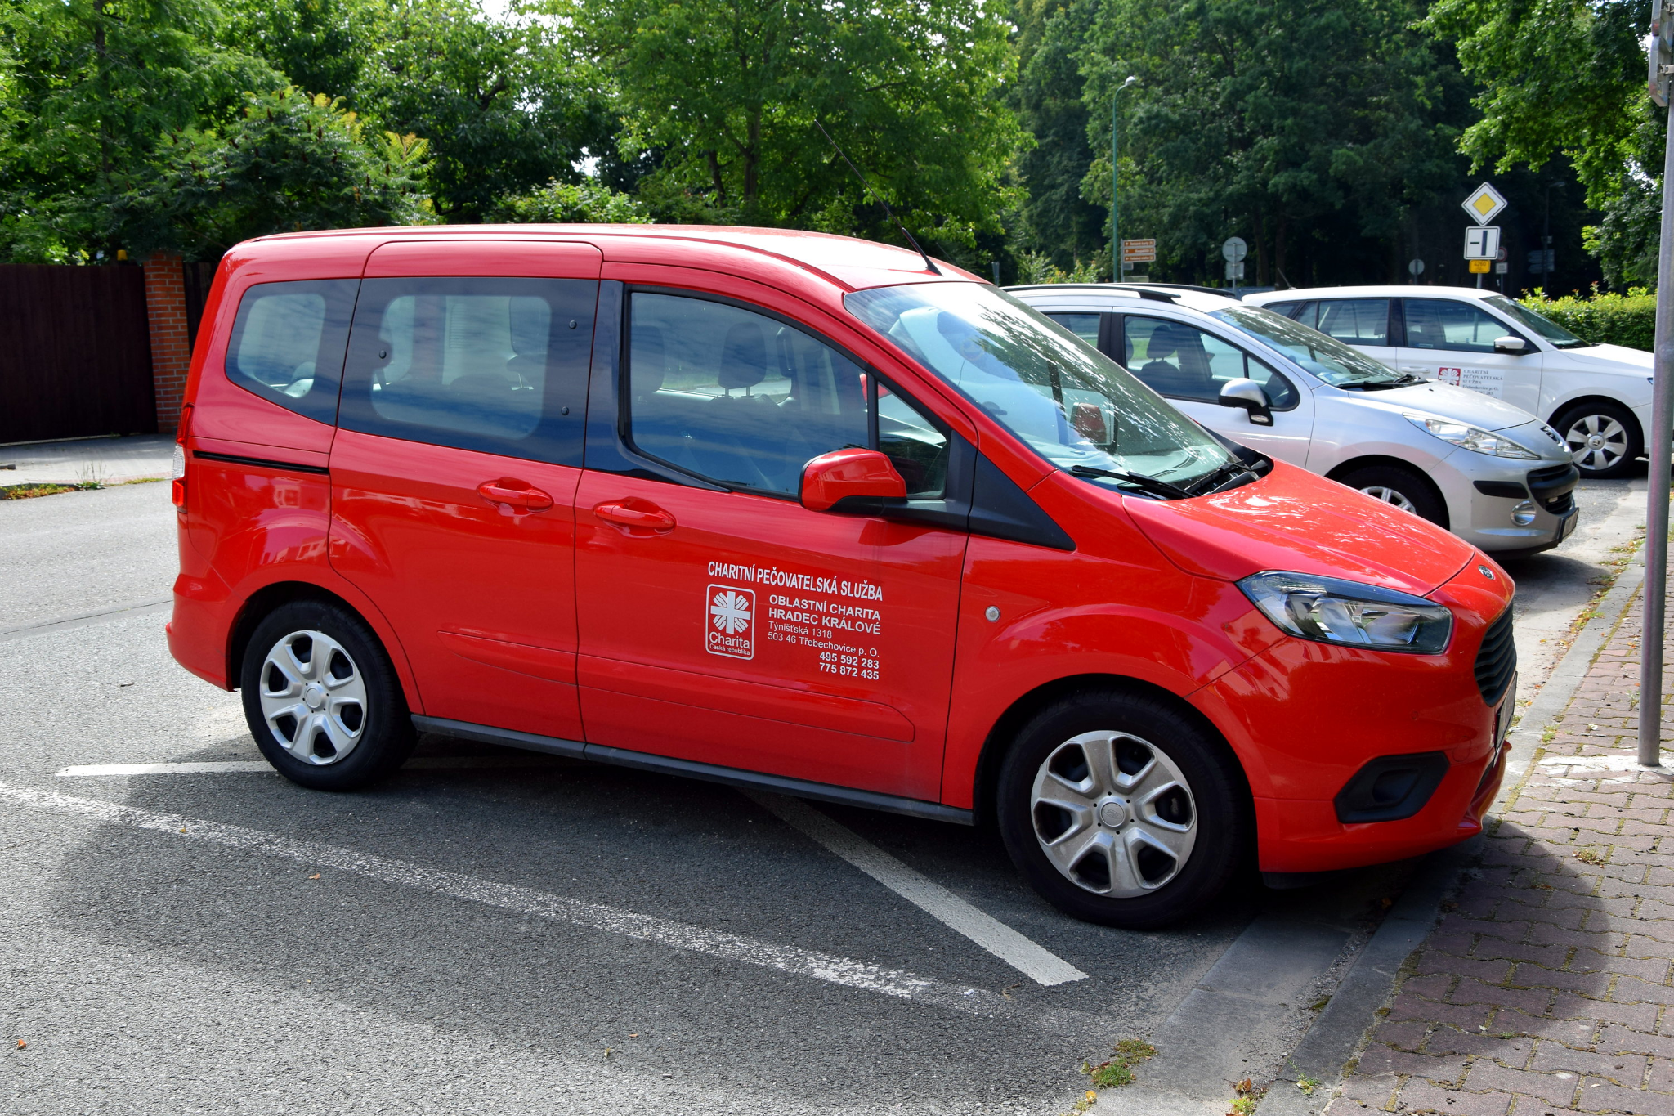
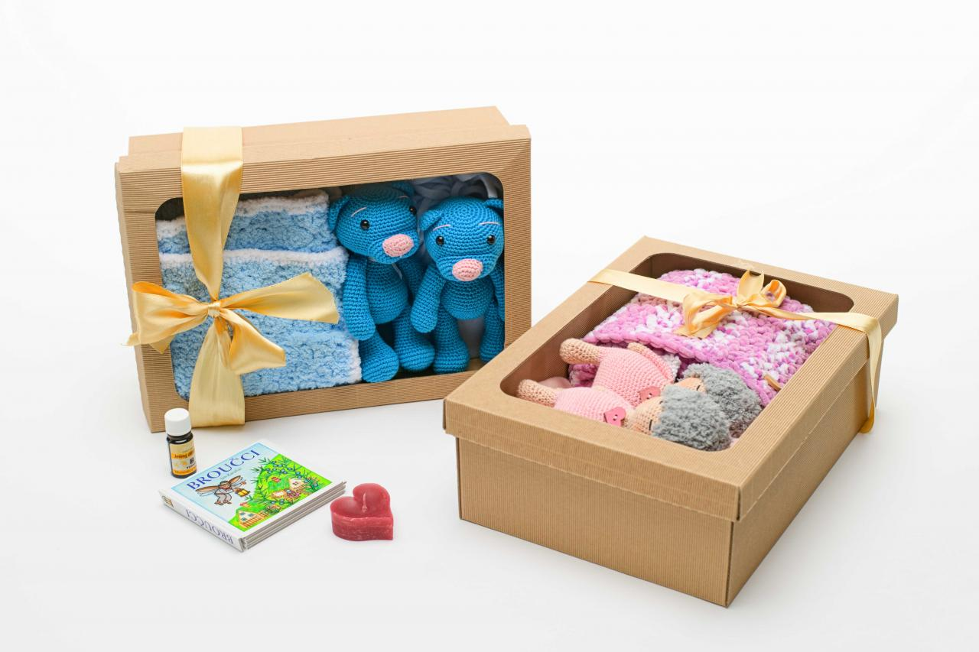
PODPOROVANÉ OBLASTI
SOCIÁLNÍ SLUŽBY A PRORODINNÉ AKTIVITY – 8 projektů v hodnotě 15 896 535,75 Kč
PAMÁTKY – 21 projektů v hodnotě 4 886 825,00 Kč

Slide 13


MAP (místní akční plán na podporu vzdělávání)
MAP Kostelecko, Třebechovicko a Černilovsko
MAP Vysokomýtsko
MAP I
hlavní cíl: budování partnerství a spolupráce na území Kostelecka a Vysokomýtska
období realizace: 1. 1. 2016 – 31. 12. 2017
podařilo se navázat spolupráci s jednotlivými školami, zřizovateli
hlavním přínosem je komunikace, partnerství a spolupráce
prací v projektu MAP I bylo zacíleno přímo na potřeby území v oblasti vzdělání, díky tomu bylo možné kvalitně podporovat školy v navazujícím projektu MAP II

Slide 14
MAP (místní akční plán na podporu vzdělávání)
MAP II
období realizace: 1. 5. 2018 – 30. 4. 2022
Počet zapojených škol: MAP Kostelecko 23
MAP Vysokomýtsko 30
partnerství a spolupráce v území (MŠ, ZŠ, knihovny, muzea, neformální vzdělávání)
realizace vzdělávacích aktivit zaměřených na děti a žáky, pedagogické pracovníky, vedení škol a rodiče a veřejnost
probíhala setkání ředitelů, setkání pedagogů MŠ
dlouhodobá podpora škol: kurzy v Akademii Libchavy, supervize, mentoring, zapojení psychoterapeuta, psychologa, logopeda

Slide 15
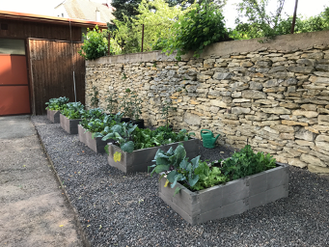
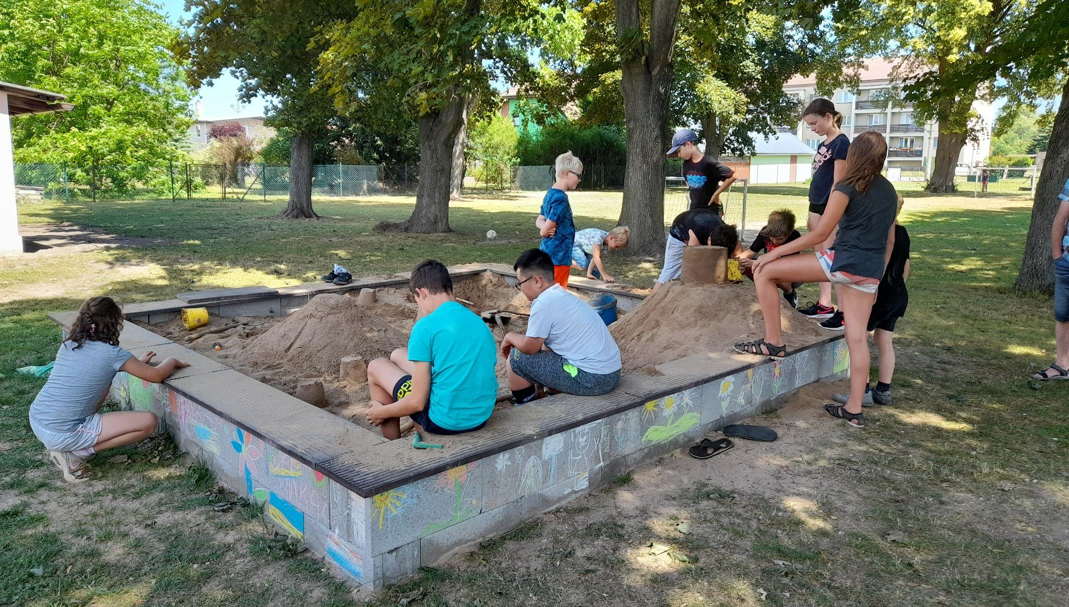
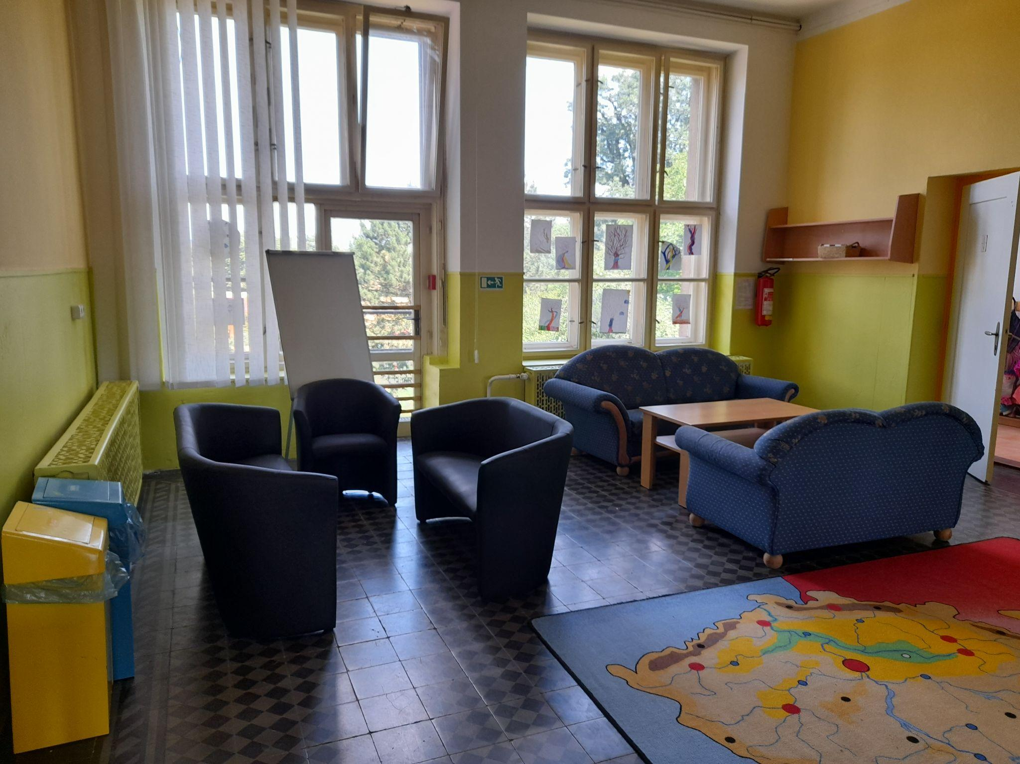
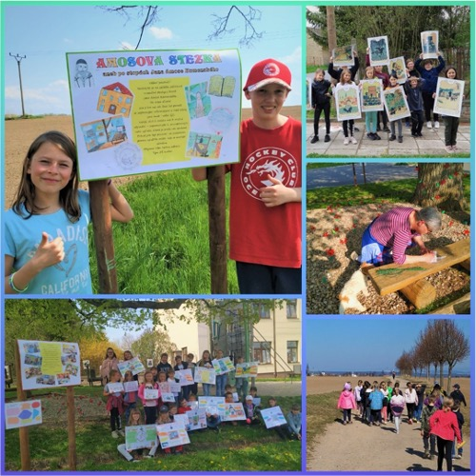
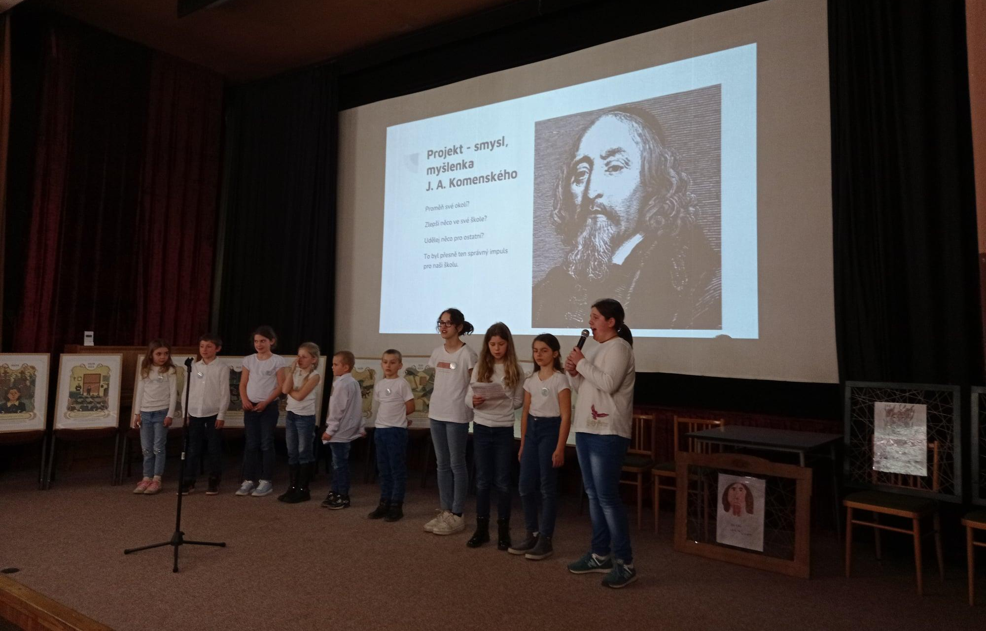
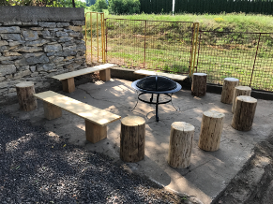
MAP II
Projekt Proměny
  zapojeno 8 ZŠ a ZUŠ
  celková finanční podpora 120 000 Kč
  projekty žáků škol zaměřené na zlepšení prostředí škol a okolí

Slide 16
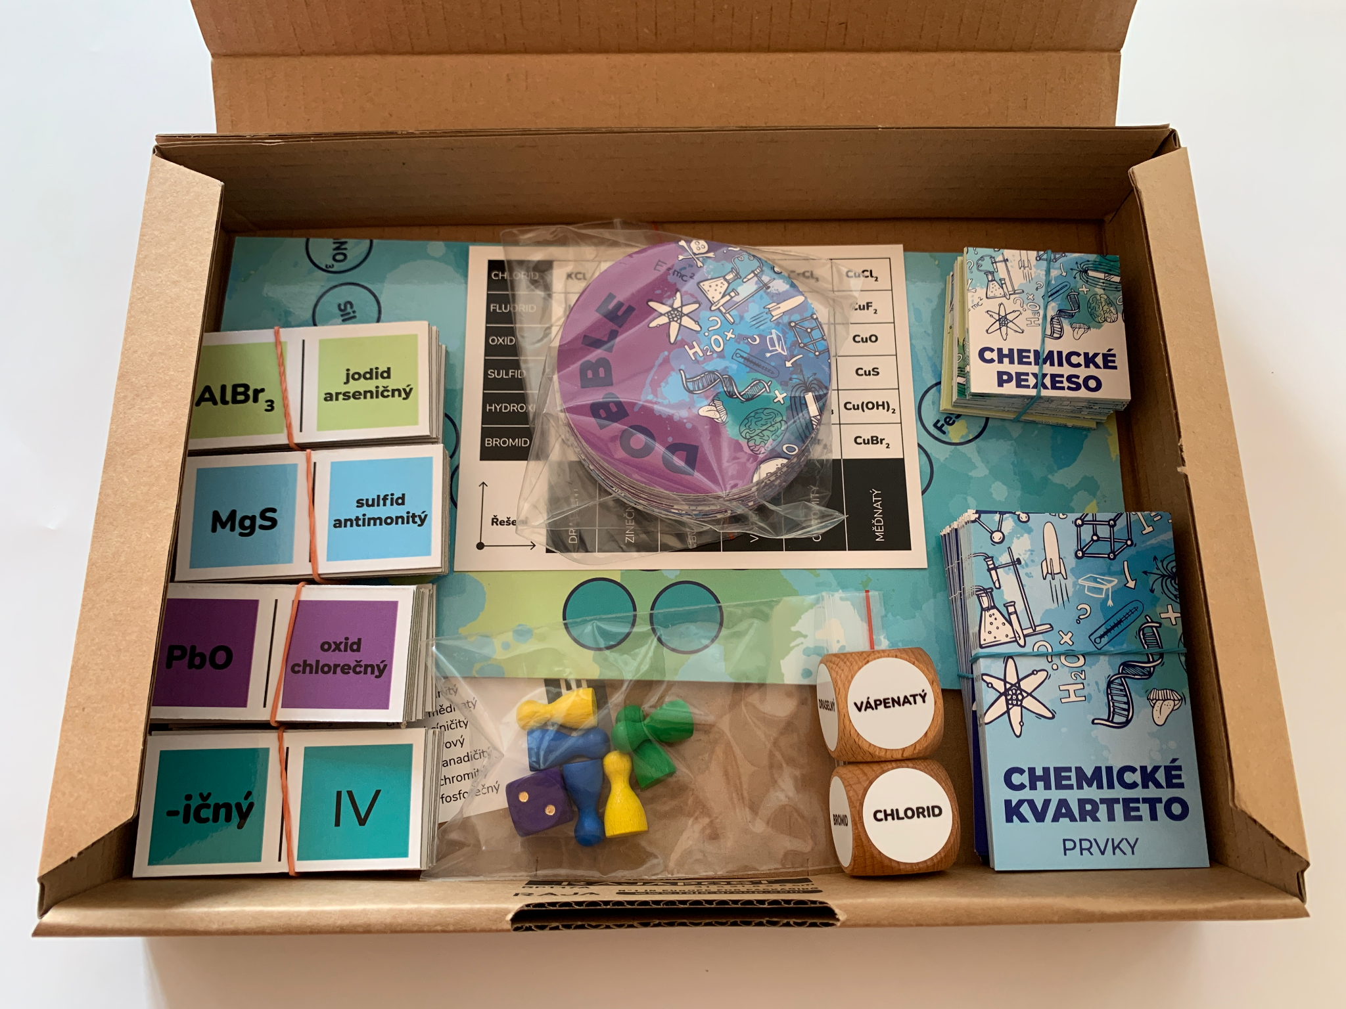
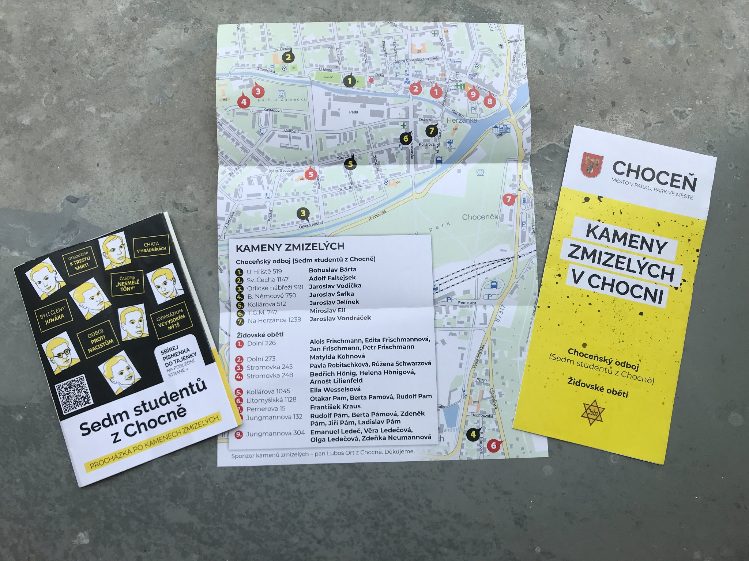
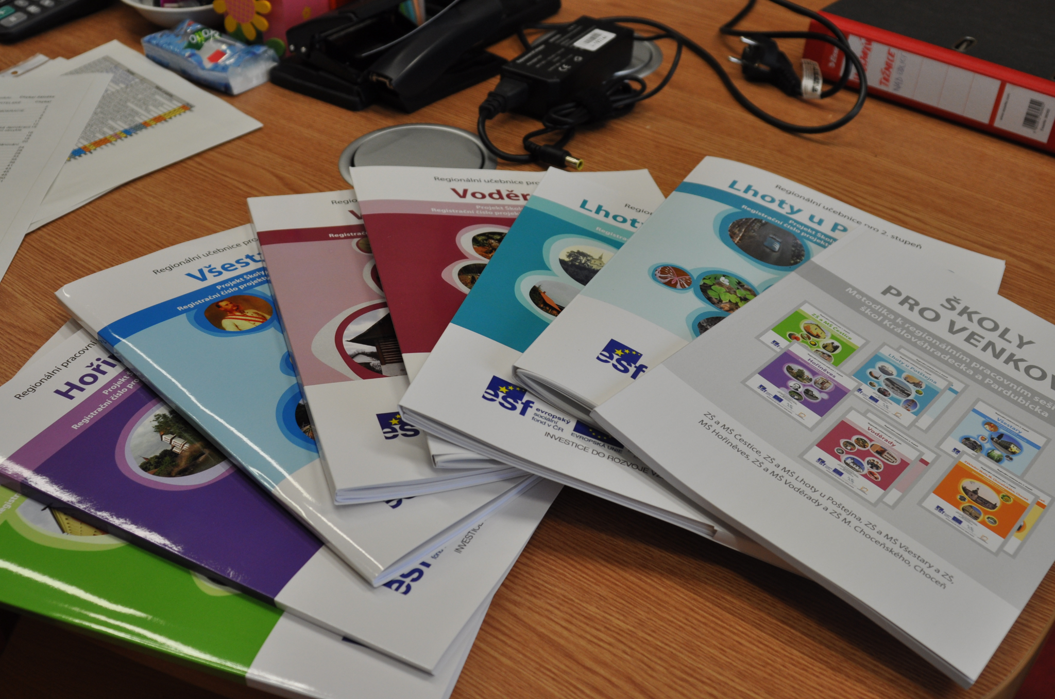
CO VZNIKLO
Kompendium přístupu k dětem s poruchami chování
regionální učebnice, kuchařky
Naučná procházka Kameny zmizelých v Chocni
metodické materiály k pomůckám
Chemické hry

Slide 17
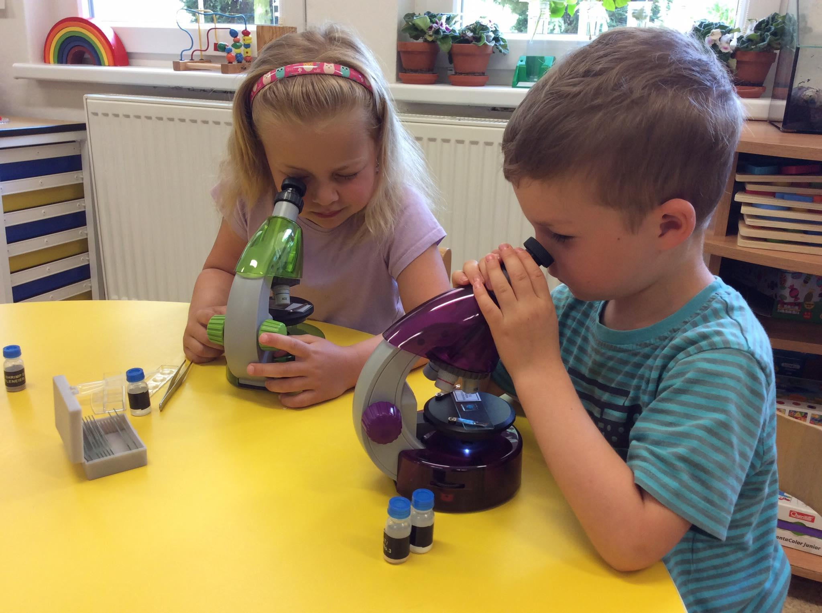
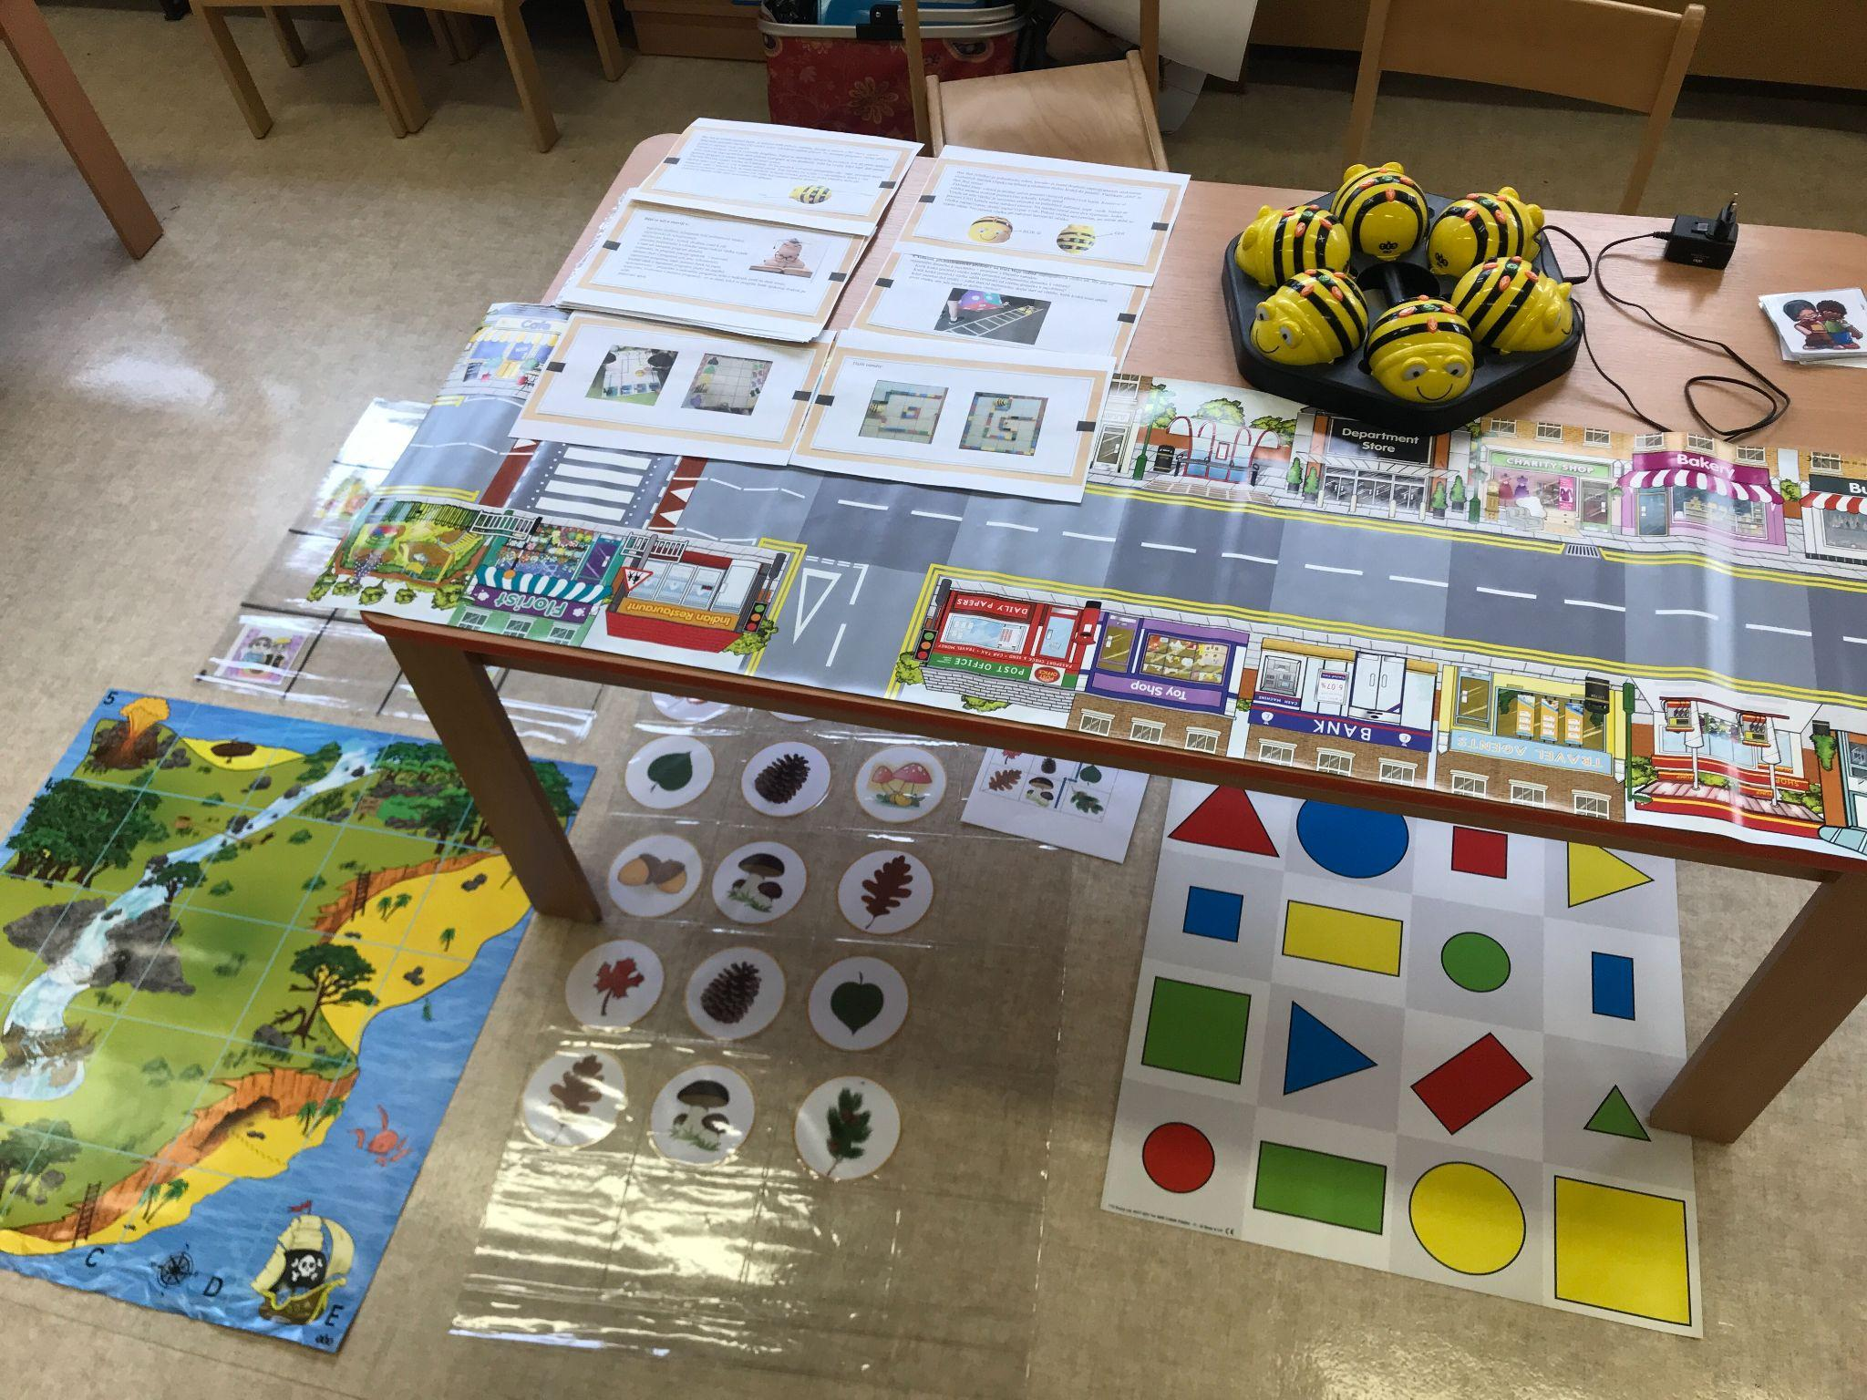
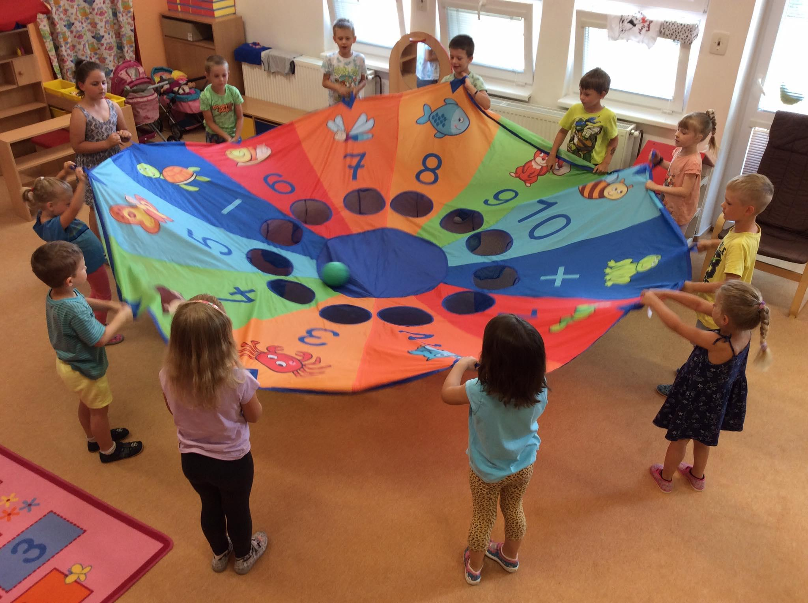
POMŮCKY DO ŠKOL
V rámci projektu MAP byly do škol v regionu Vysokomýtska a Kostelecka nakoupeny výukové pomůcky v celkové hodnotě cca 1,2 mil. Kč
Do projektu se zapojilo 39 ZŠ, MŠ a ZUŠ
MAS nabízí možnost zapůjčení vybraných pomůcek: Klokanův kufr, Klokanovy kapsy, Sada první pomoci,…

Slide 18
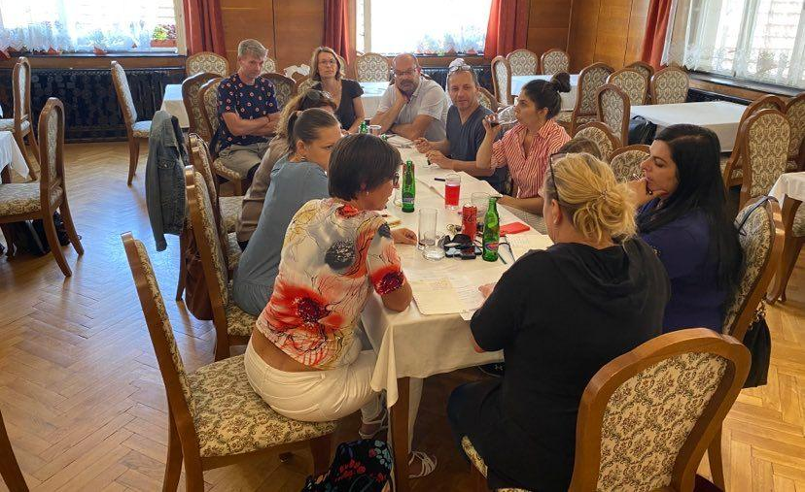
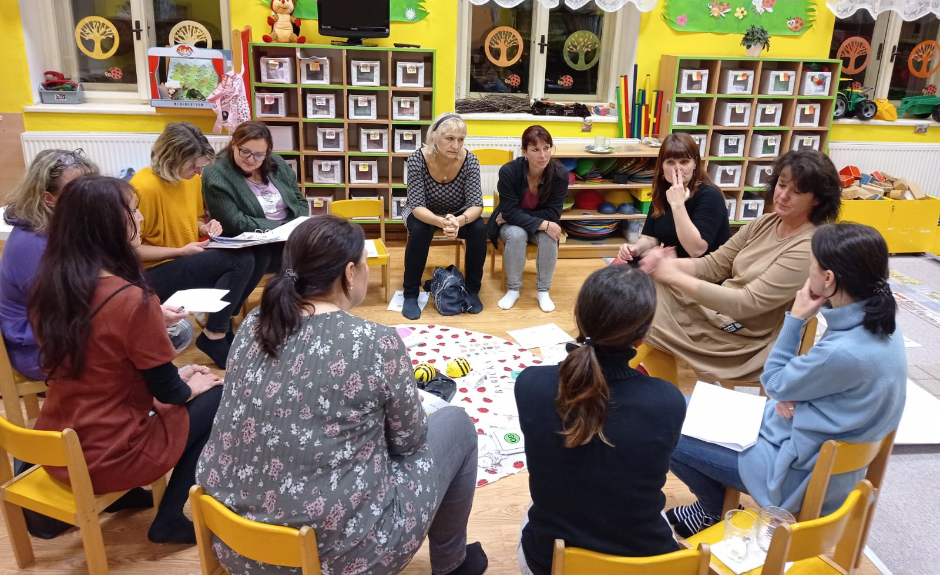
MAP (místní akční plán na podporu vzdělávání)
MAP III
období realizace: 1. 5. 2022 – 30. 11. 2023
Počet zapojených škol: MAP Kostelecko 27
MAP Vysokomýtsko 32
udržení a budování partnerství v území v zájmu podpory vzdělávání, sdílení zkušeností
evaluace proběhlých projektů, plánování a příprava následujícího projektu MAP IV

Slide 19
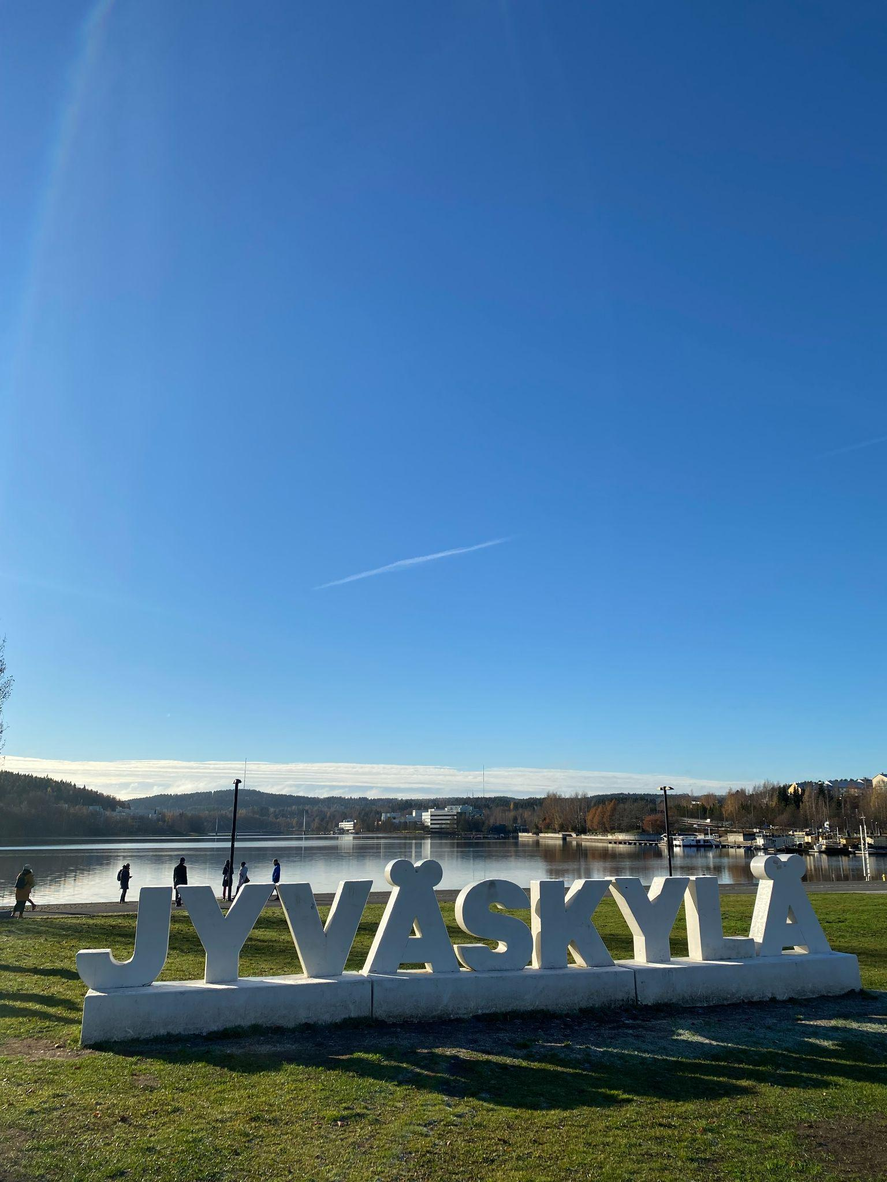
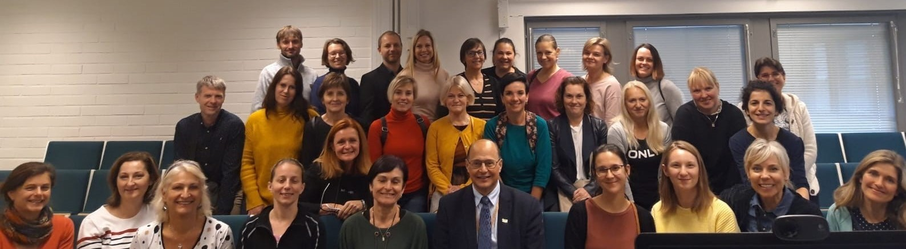
FINSKO – finský školský systém
JYVÄSKYLÄ, 24. – 28. 10. 2022
30 účastníků z území Vysokomýtska a Kostelecka
návštěva základní a mateřské školy
návštěva university
sdílení zkušeností

Slide 20
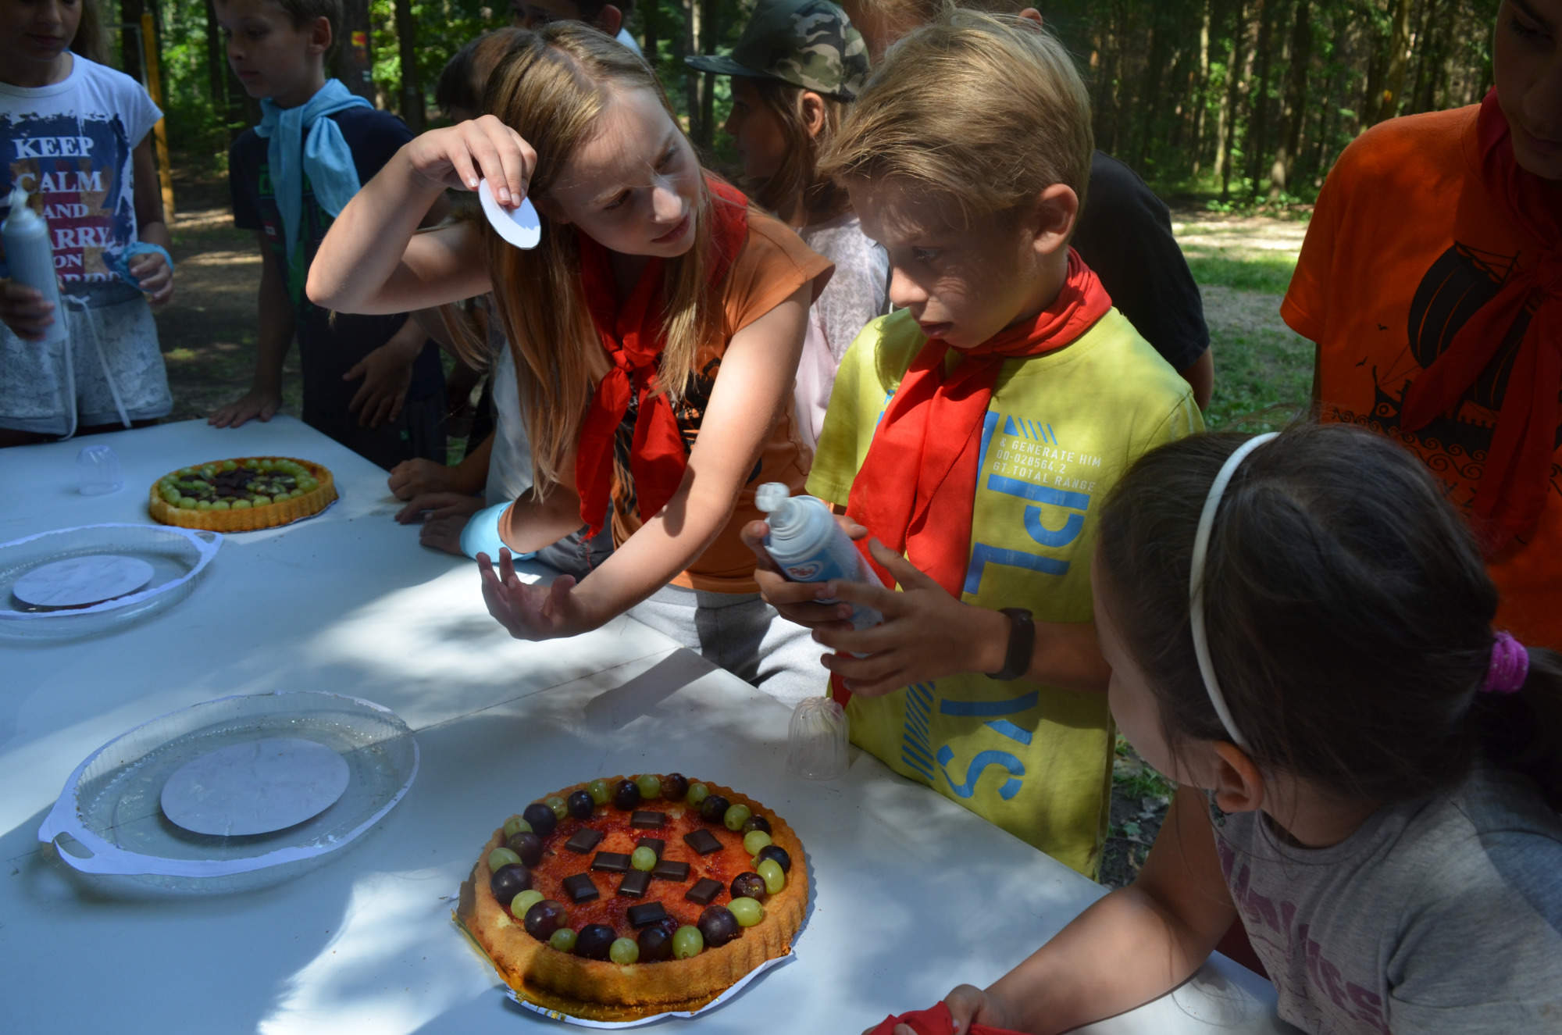
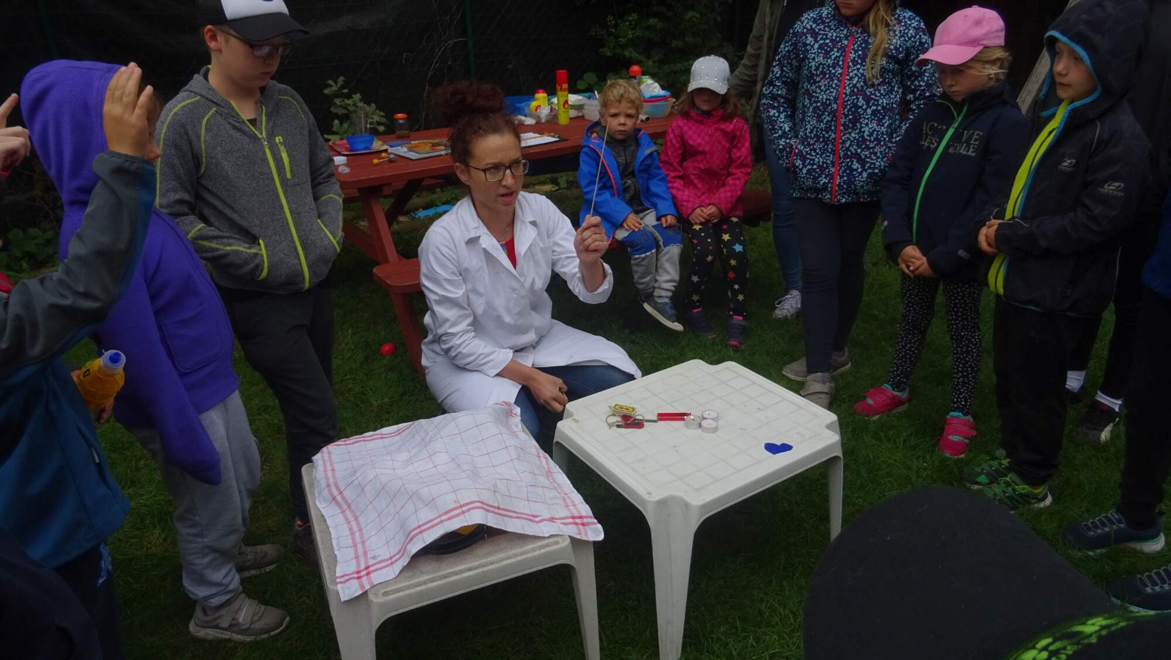
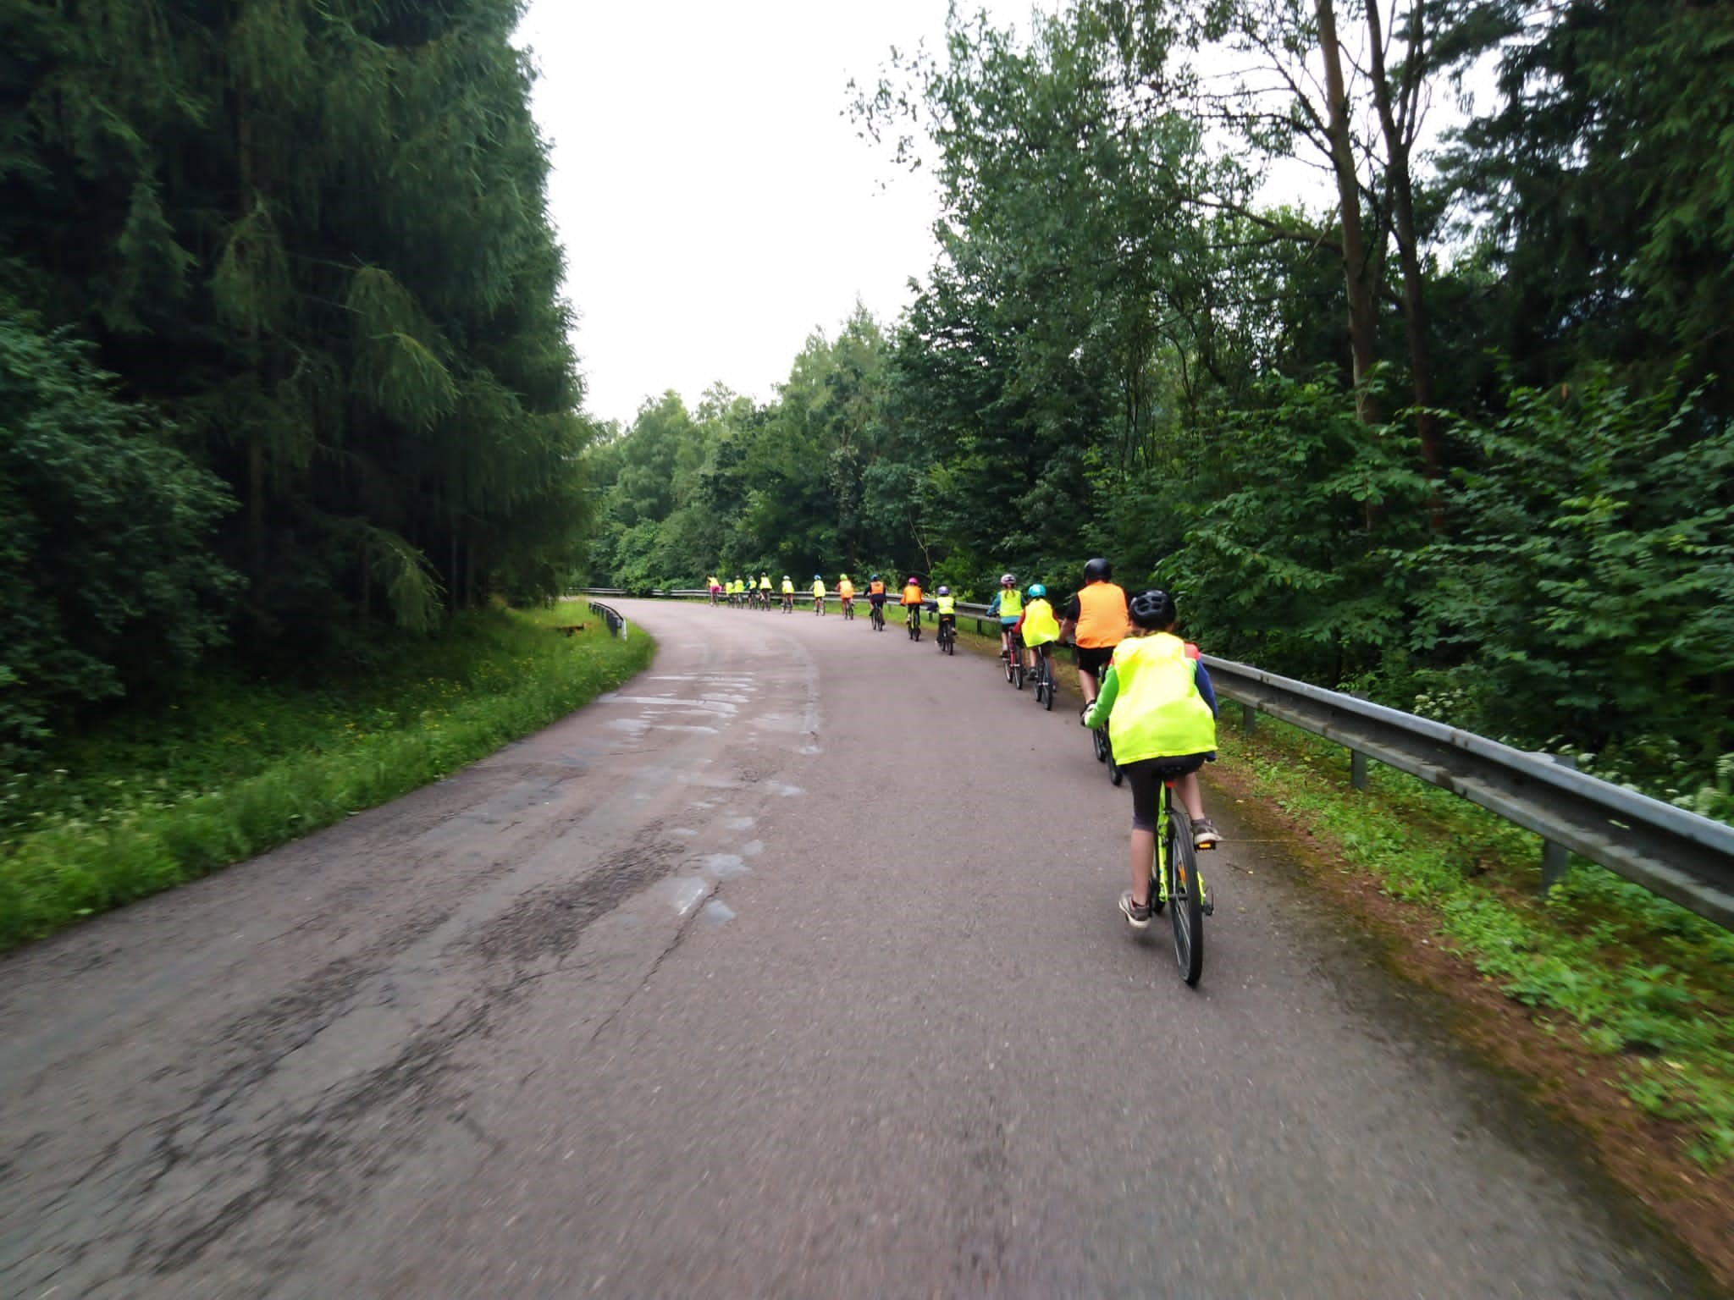
TÁBORY S NAD ORLICÍ + letní kempy
Projekt příměstských táborů se realizoval v letech 2018 – 2021, v roce 2022 Letní kempy.
Na táborech jsme spolupracovali se školami, mateřskými centry, ZUŠ, spolky.
Tábory probíhaly v Albrechticích nad Orlicí, Borohrádku, Černilově, Chlenech, Chocni, Kostelci nad Orlicí, Kosoříně, Orlickém Podhůří Třebechovicích pod Orebem a Týništi nad Orlicí.
Letní kempy v Chocni.
129 TÝDENNÍCH TÁBORŮ
928 PODPOŘENÝCH RODIN
2 359 DĚTÍ
VE VĚKU 3 – 15 LET
364 PEČOVATELŮ

Slide 21
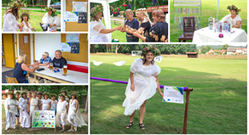
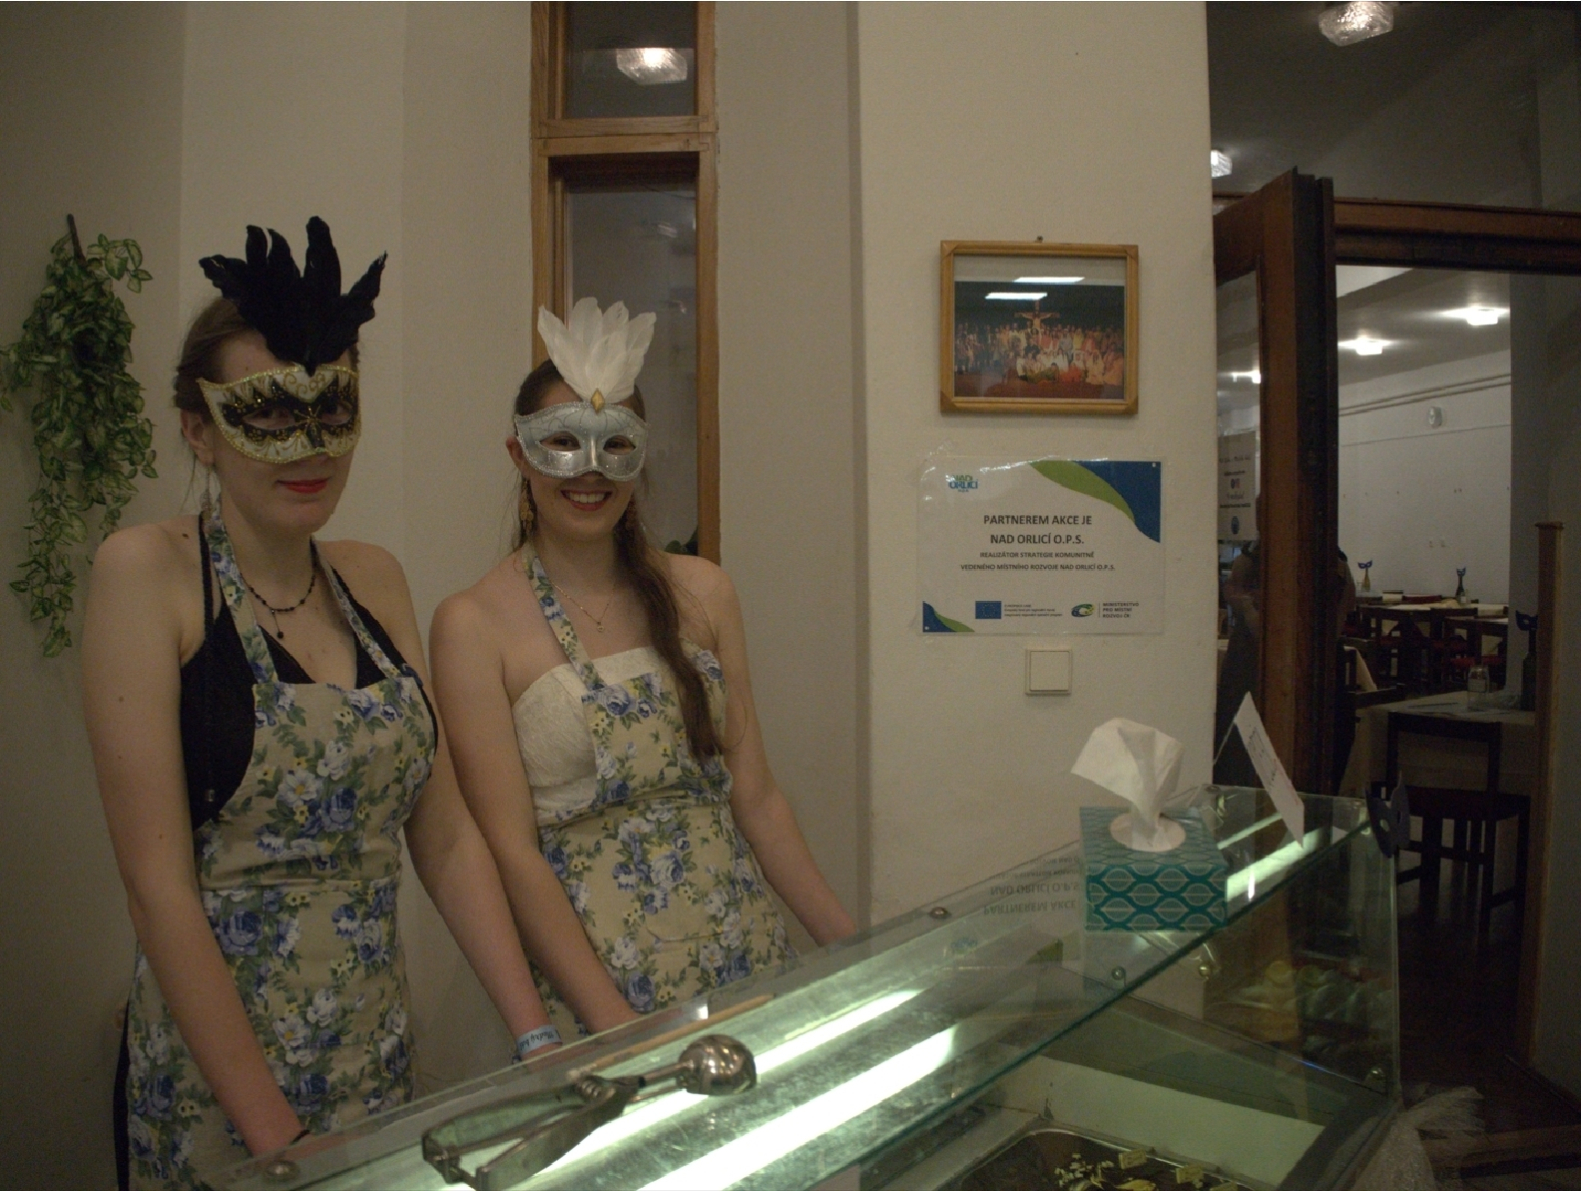
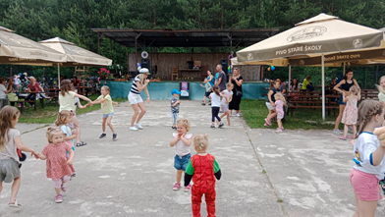
MINIPROJEKTY
Od roku 2019 MAS vyhlásila výzvu na podporu společenských, vzdělávacích, sportovních aktivit
Akce jsou podpořeny částkou 4.000,-Kč.
V roce 2019 bylo podpořeno 24 akcí
V roce 2020 se stihlo zrealizovat 14 akcí
V roce 2021 proběhlo 29 akcí.
V roce 2022 je plánováno 42 akcí.
Jsou např. dětské dny, novoroční koncerty, různé závody -
hasičské, běžecké, Tarzan závod, dny řemesel,
skautská odpoledne, myslivecké dny, apod.

Slide 22
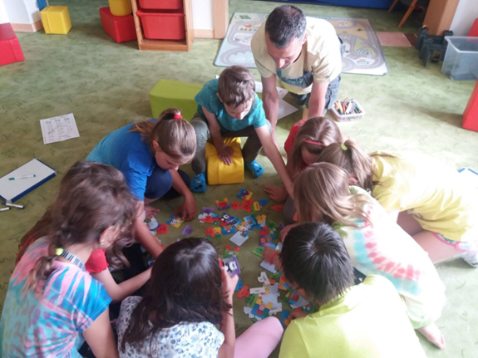
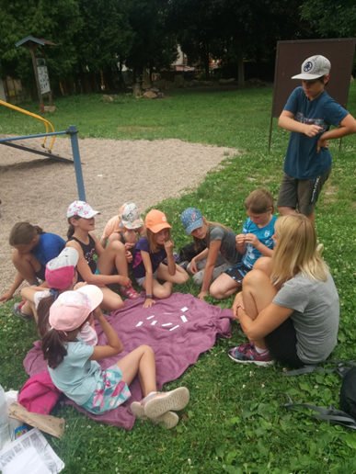
ŠABLONY PRO NNO
Projekt je zaměřen na podporu Neziskových organizací v Královéhradeckém kraji.
Zapojeno je 31 NNO a spolupracujeme se 6 MAS v kraji
Díky projektu mohou NNO realizovat:
Vzdělávání svých pracovníků
Sdílení dobré praxe mezi NNO
Projektové dny pro děti
Trvání projektu 1.2.2020 – 30.6.2023
Celkové náklady projektu: 15 757 468,-Kč.

Slide 23
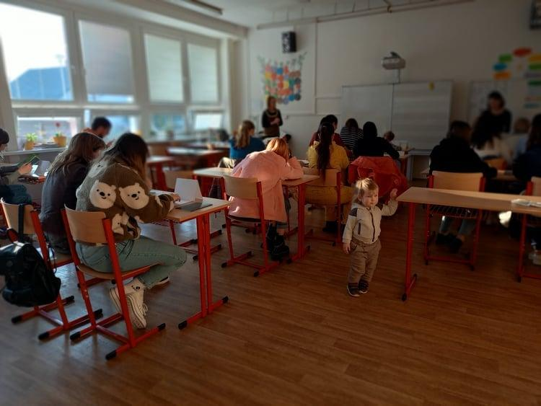
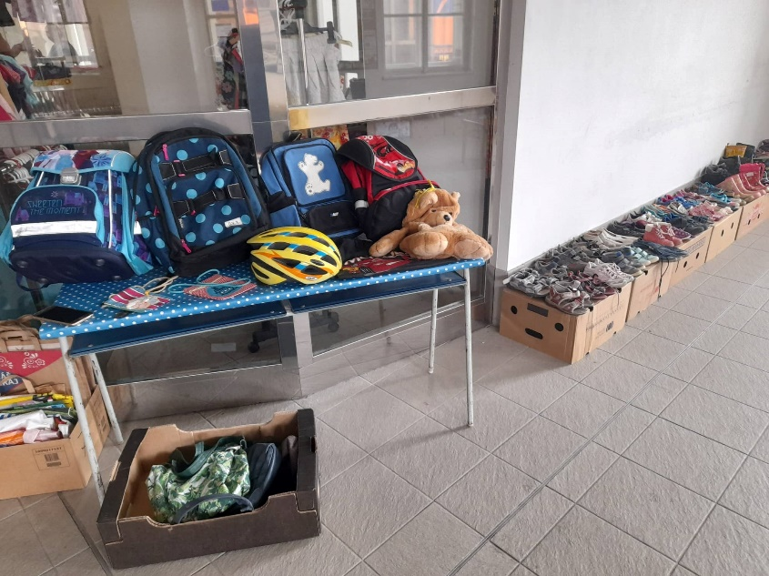
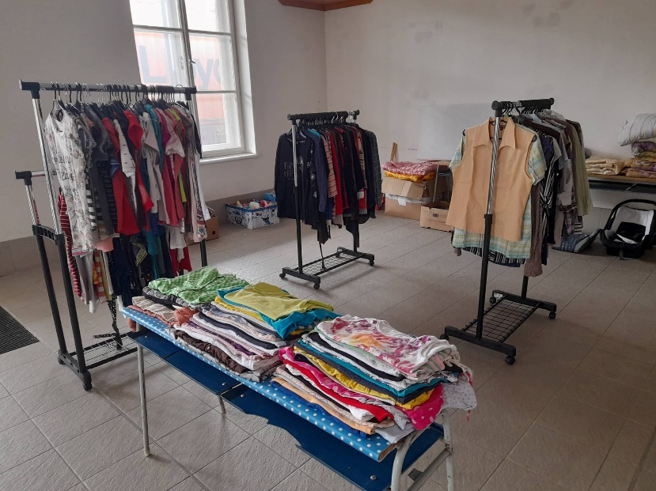
POMOC UKRAJINA
MAS se zapojila do pomoci válečným uprchlíkům
- výuka ČJ pro dospělé – v Borohrádku, Častolovicích, Chocni,
Kostelci nad Orlicí a Týništi nad Orlicí
- spolupráce s Potravinovou bankou – dovoz potravin
- v Chocni provozujeme SOCIÁLNÍ ŠATNÍK

Slide 24



UBYTOVÁNÍ
Od roku 2020 provozujeme v sídle MAS – Kostelecké Horky ubytování př. pro školy, spolky, sportovní kluby, rodiny s dětmi
Kapacita 26 lůžek – kuchyň – společenská místnost - zahrada

Slide 25




DOPRAVNÍ HŘIŠTĚ
V roce 2021 jsme měli zapůjčeno Dopravní hřiště ze Škoda Auto
V srpnu 2022 jsme díky vstřícnosti Města Kostelec nad Orlicí získali do zápůjčky od Ministerstva dopravy vlastní dopravní hřiště na min. 3 roky.
Na podzim bylo v Chocni a Borohrádku, od dubna je k dispozici pro další obce.
Letáček s informacemi je na stole.

Slide 26

NZÚ LIGHT
Oprávnění žadatelé:
- vlastníci nebo spoluvlastníci rodinného domu, nebo trvale obývané rekreační stavby
+ všichni členové domácnosti jsou příjemci starobního důchodu nebo invalidního důchodu 3. stupně nebo domácnost pobírala v období od 12. 9. 2022 příspěvek na bydlení
Maximální částka dotace 150.000,-Kč na rodinný dům. Výše dotace 100%.
Podání žádosti:
Příjem žádostí bude otevřen 9. ledna 2023. Dotaci lze vyplatit zpětně na realizace uskutečněné již od 12. září 2022.
MAS bezplatně vydá žadatelům odborný posudek a potvrdí závěrečnou zprávu k realizaci projektu. Prosíme obce o šíření informace.

Slide 27
PROJEKT VÝLETY PRO ŠKOLY
Díky podpoře Královéhradeckého kraje MAS získá dotaci na výlety pro školy do muzeí, hvězdáren .. zřizovaných Královéhradeckým krajem. Výdaje jsou pouze na dopravu.
Zapojené instituce:
Hvězdárna a planetárium v HK Hvězdárna v Úpici
Památník Karla Plachetky Muzeum krajky Vamberk
Muzeum a galerie Orlických hor v RnK Regionální muzeum a galerie Jičín
Studijní a vědecká knihovna v HK Galerie moderního umění v HK
Divadlo Drak Klicperovo divadlo Hradec Králové
Centrum uměleckých aktivit Galerie výtvarného umění v Náchodě
Archeopark Všestary Filharmonie Hradec Králové
Sýpka – Muzeum Orlických hor Muzeum východních Čech
Muzeum Náchodska - Broučkův dům, Pevnost Dobrošov, POLICE NAD METUJÍ – KLÁŠTER, Čapkův mlýn

Slide 28
PROJEKT OP Zaměstnanost +
Projekt je zaměřen podporu komunitní sociální práce:
aktivizace seniorů
podpora rodin v tísni
základní sociální poradenství
podpora starostů v sociální oblasti
nakontaktování na odbornou péči
vzdělávací aktivity pro cílové skupiny - finanční gramotnost, sebeobrana,

Slide 29
KOMUNITNÍ TÁBORY
v rámci projektu proběhne každý rok 40 týdenních příměstských táborů
do konce roku budeme hledat partnery na pořádání táborů
mohou to být školy, spolky, obce
Na webu MAS vznikla sekce poskytovatelů sociálních služeb a dalších poradenských aktivit s působností na na našem území
http://sluzbymas.eu

Slide 30
DĚKUJEME
Za podporu a spolupráci
Obcím v regionu
Královéhradeckému a Pardubickému kraji
Úředníkům na ministerstev, platebních agenturách, ..
Kolegům a přátelům z MAS Královéhradeckého a Pardubického kraje

Slide 31
PODĚKOVÁNÍ
Všem členům MAS
Všem starostkám, starostům,.. na území MAS
Všem ředitelům, učitelům,… škol, se kterými spolupracujeme
Všem žadatelům, podnikatelům, spolkům,..
A VELKÉ DÍKY BÝVALÝM A STÁVAJÍCÍM KOLEGŮM bez nich by to nešlo.

Slide 32


